Slide 1

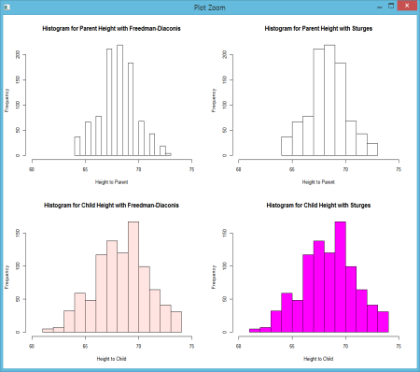
Part-II. 탐색적 데이터 분석과 전처리
데이터 시각화
데이터 조작
데이터 전처리
고급 시각화 분석
정형과 비정형 데이터 처리

Slide 2
5. 데이터 시각화
chap05_DataVisualization 수업내용
이산변수 시각화
연속변수 시각화
동일데이터가 겹친 경우 시각화 표현
변수 간의 산점도 matrix
차트 결과 파일 저장
칼럼의 속성에 따른 시각화 도구 분류

Slide 3
5. 데이터 시각화
이산변수(discrete quantitative data) 시각화
- 정수단위로 나누어 측정할 수 있는 변수
barplot() 형식 – 막대차트 그리기 함수
help("barplot") # barplot() 함수 형식 보기
barplot(height, width = 1, space = NULL,
names.arg = NULL, legend.text = NULL, beside = FALSE,
horiz = FALSE, density = NULL, angle = 45,
col = NULL, border = par("fg"),
main = NULL, sub = NULL, xlab = NULL, ylab = NULL,
xlim = NULL, ylim = NULL, xpd = TRUE, log = "",
axes = TRUE, axisnames = TRUE,
cex.axis = par("cex.axis"), cex.names = par("cex.axis"),
inside = TRUE, plot = TRUE, axis.lty = 0, offset = 0,
add = FALSE, args.legend = NULL, ...)

Slide 4
5. 데이터 시각화
시각화를 위한 데이터 셋 가져오기
# 막대차트 데이터 생성
chart_data <- c(305,450, 320, 460, 330, 480, 380, 520)
names(chart_data) <- c("2014 1분기","2015 1분기","2014 2분기","2015 2분기","2014 3분기","2015 3분기","2014 4분기","2015 4분기")
str(chart_data)
chart_data

Slide 5
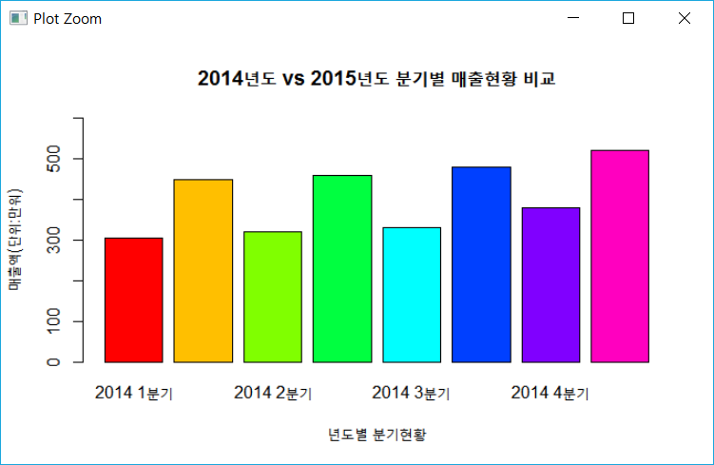
5. 데이터 시각화
막대차트 시각화
# 세로 막대 차트
barplot(chart_data, ylim=c(0,600),
col=rainbow(8), main ="2014년도 vs 2015년도 분기별 매출현황 비교")
barplot(chart_data, ylim=c(0,600), ylab="매출액(단위:만워)", xlab="년도별 분기현황",
col=rainbow(8), main ="2014년도 vs 2015년도 분기별 매출현황 비교")

Slide 6
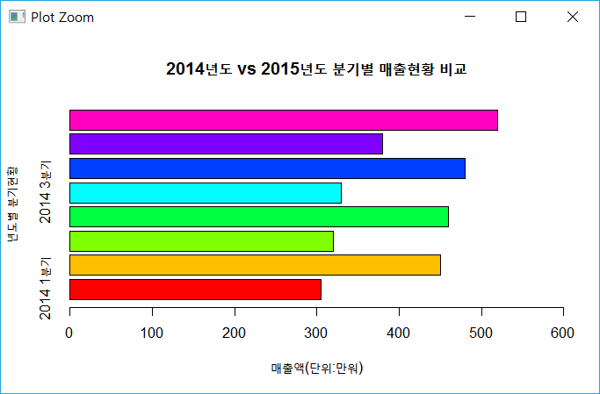
5. 데이터 시각화
가로막대 차트 시각화
barplot(chart_data, xlim=c(0,600), horiz=TRUE,
xlab="매출액(단위:만워)", ylab="년도별 분기현황",
col=rainbow(8),
main ="2014년도 vs 2015년도 분기별 매출현황 비교")

Slide 7
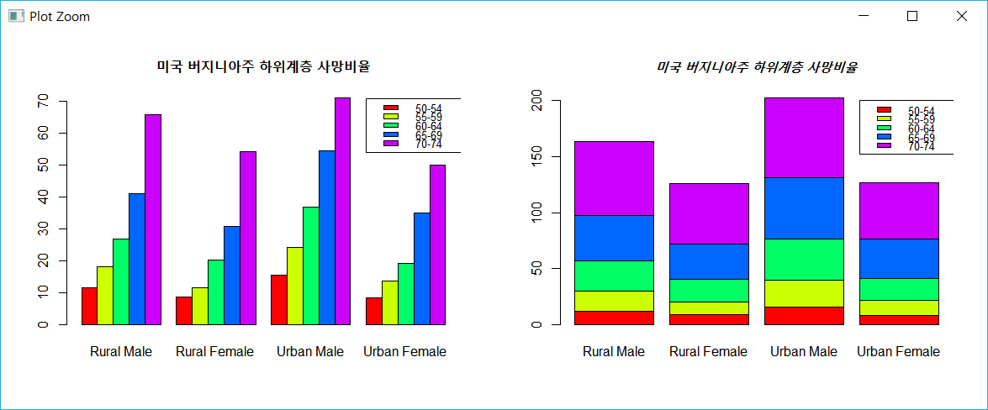
5. 데이터 시각화
1행 2열 차트 그리기
par(mfrow=c(1,2)) # 1행 2열 그래프 보기
barplot(VADeaths, beside=T,col=rainbow(5),
main="미국 버지니아주 하위계층 사망비율")
legend(19, 71, c("50-54","55-59","60-64","65-69","70-74"), cex=0.8, fill=rainbow(5))
barplot(VADeaths, beside=F,col=rainbow(5))
title(main ="미국 버지니아주 하위계층 사망비율",font.main=4)
legend(3.8, 200, c("50-54","55-59","60-64","65-69","70-74"), cex=0.8, fill=rainbow(5) )

Slide 8
5. 데이터 시각화
점 차트 시각화
dotchart() 형식 – 점 차트 그리기 함수
help(dotchart)
dotchart(x, labels = NULL, groups = NULL, gdata = NULL,
cex = par("cex"), pt.cex = cex,
pch = 21, gpch = 21, bg = par("bg"),
color = par("fg"), gcolor = par("fg"), lcolor = "gray",
xlim = range(x[is.finite(x)]),
main = NULL, xlab = NULL, ylab = NULL, ...)

Slide 9
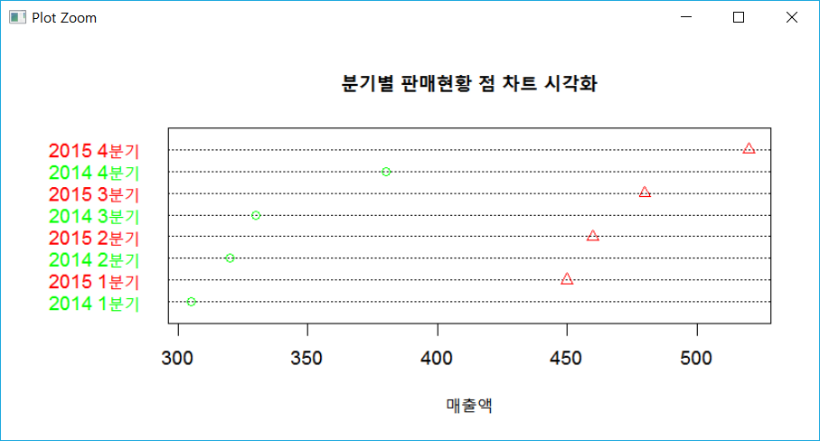
5. 데이터 시각화
점 차트 시각화
dotchart(chart_data, color=c("green","red"), lcolor="black",
pch=1:2, labels=names(chart_data), xlab="매출액",
main="분기별 판매현황 점 차트 시각화", cex=1.2)
# col=9:10 -> BR(검정), AR(빨강)
# col=9:10 -> BR(검정), AR(빨강)
# lcolor="black" -> 구분선(line) 검정색
# pch=1:2 -> 점 모양 : 원(1), 삼각형(2), +(3)
# labels=names(Severity_Counts) : 점 레이블 표시
# cex=1.2 -> 1.2배 확대(character expension)

Slide 10
5. 데이터 시각화
파이 차트 시각화
pie() 형식 – 파일 차트 그리기 함수
help(pie)
pie(x, labels = names(x), edges = 200, radius = 0.8,
clockwise = FALSE, init.angle = if(clockwise) 90 else 0,
density = NULL, angle = 45, col = NULL, border = NULL,
lty = NULL, main = NULL, ...)

Slide 11
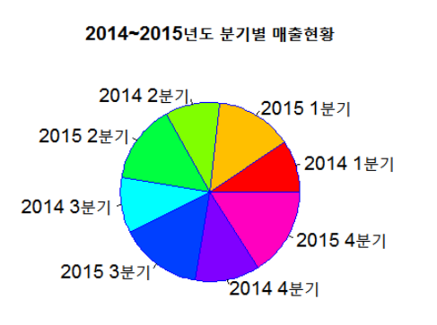
5. 데이터 시각화
파이 차트 시각화
pie(chart_data, labels = names(chart_data), border='blue', col=rainbow(8), cex=1.2)
title("2014~2015년도 분기별 매출현황")

Slide 12
5. 데이터 시각화
연속변수(Continuous quantitative data)
- 시간, 길이 등과 같이 연속성을 가진 실수 단위 변수값
데이터 셋 가져오기
boxplot(VADeaths, range=0) # 상자 그래프 시각화
# range=0 : 최소값과 최대값을 점선으로 연결하는 역할
boxplot(VADeaths, range=0, notch=T)
# notch=T : 중위수 비교시 사용되는 옵션 <- 허리선
abline(h=37, lty=3, col="red") # 기준선 추가(lty=3 : 선 스타일-점선)

Slide 13
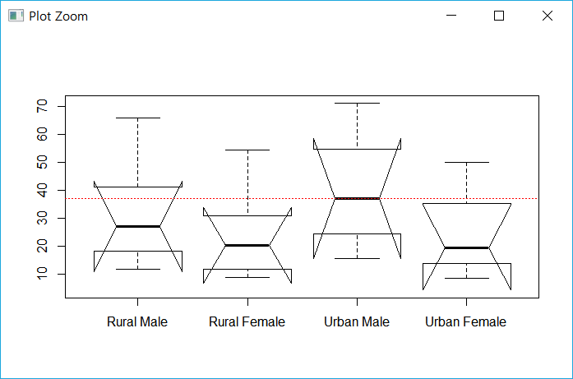
5. 데이터 시각화
상자 그래프 그래프 시각화
상자 그래프는 요약정보를 시각화한다.
데이터의 퍼짐 정도와 이상치 발견이 목적
> summary(VADeaths)
Rural Male Rural Female Urban Male Urban Female
Min. :11.70 Min. : 8.70 Min. :15.40 Min. : 8.40
1st Qu.:18.10 1st Qu.:11.70 1st Qu.:24.30 1st Qu.:13.60
Median :26.90 Median :20.30 Median :37.00 Median :19.30
Mean :32.74 Mean :25.18 Mean :40.48 Mean :25.28
3rd Qu.:41.00 3rd Qu.:30.90 3rd Qu.:54.60 3rd Qu.:35.10
Max. :66.00 Max. :54.30 Max. :71.10 Max. :50.00
기준선

Slide 14
5. 데이터 시각화
히스토그램 시각화
# 데이터 셋 가져오기
data(iris) # iris 데이터 셋 가져오기
names(iris) #"child" "parent"
str(iris) # 928 2
head(iris)
# Sepal.Length Sepal.Width Petal.Length Petal.Width Species
summary(iris$Sepal.Length)
summary(iris$Sepal.Width)

Slide 15
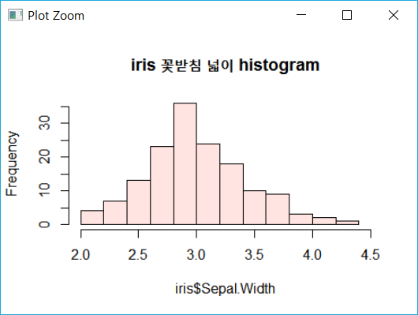
5. 데이터 시각화
히스토그램 시각화(parent)
hist(iris$Sepal.Width, xlab="iris$Sepal.Width",
col="mistyrose",
main="iris 꽃받침 넓이 histogram", xlim=c(2.0, 4.5))
# col="mistyrose" : 색상(흐릿한 장미) 적용
# breaks="FD" : Freedman-Diaconis, 구간 너비
# xlab : x축 이름, main : 제목, xlim : x축 범위

Slide 16
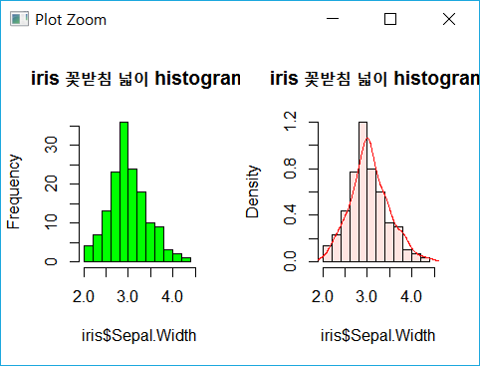
5. 데이터 시각화
히스토그램 시각화(child)
par(mfrow=c(1,2))
hist(iris$Sepal.Width, xlab="iris$Sepal.Width",
col="green",
main="iris 꽃받침 넓이 histogram", xlim=c(2.0, 4.5))
# 확률 밀도로 히스토그램 그리기 - 연속형변수의 확률
hist(iris$Sepal.Width, xlab="iris$Sepal.Width",
col="mistyrose",freq = F,
main="iris 꽃받침 넓이 histogram", xlim=c(2.0, 4.5))
# 밀도를 기준으로 line을 그려준다.
lines(density(iris$Sepal.Width), col="red")

Slide 17
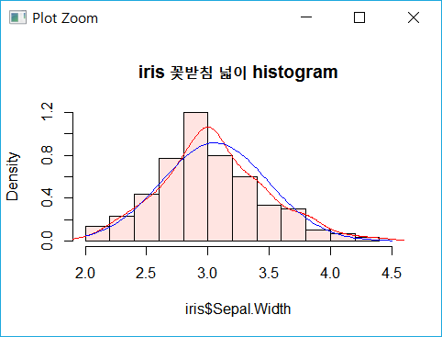
5. 데이터 시각화
정규분포 곡선 추정
par(mfrow=c(1,1))
hist(iris$Sepal.Width, xlab="iris$Sepal.Width",
col="mistyrose",freq = F, main="iris 꽃받침 넓이 histogram", xlim=c(2.0, 4.5))
# 밀도를 기준으로 line을 그려준다.
lines(density(iris$Sepal.Width), col="red")
curve(dnorm(x, mean=mean(iris$Sepal.Width), sd=sd(iris$Sepal.Width)),
col="blue", add = T)

Slide 18
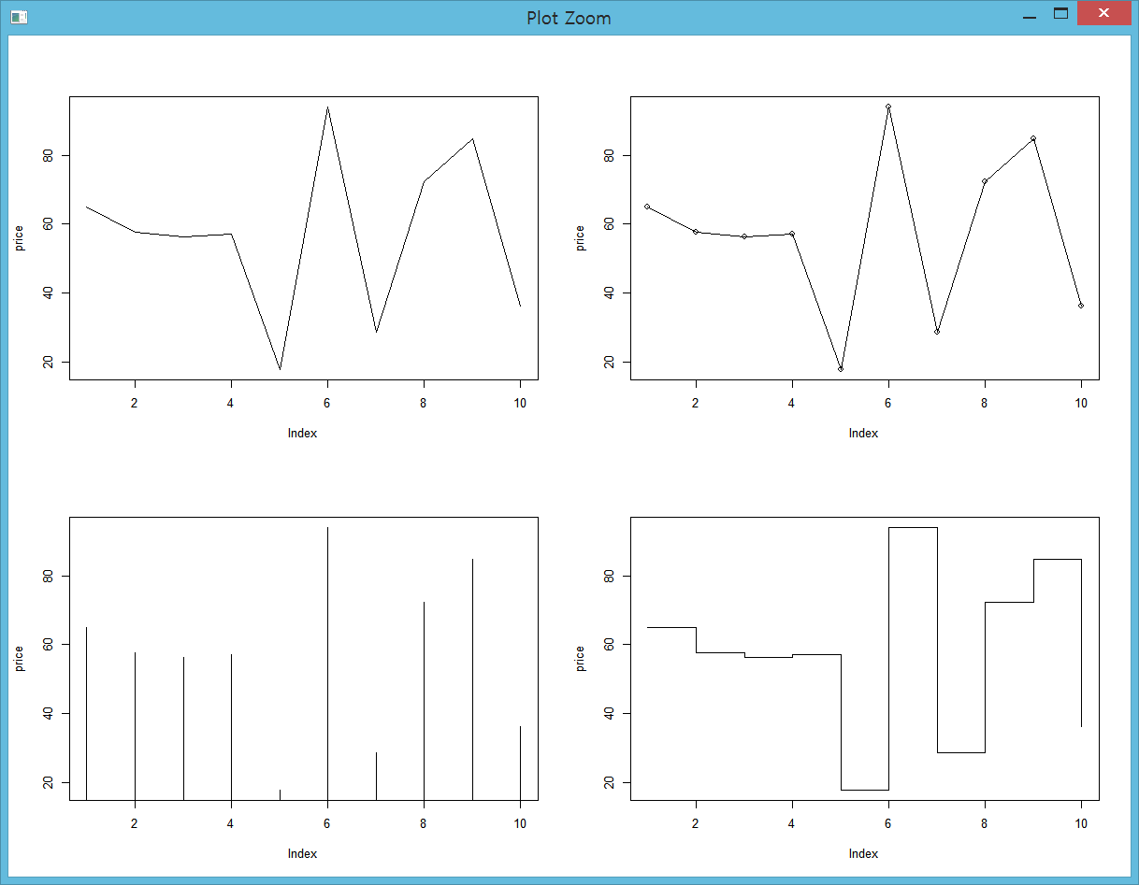
5. 데이터 시각화
산점도 시각화
price<- runif(10, min=1, max=100) # 1~100사이 10개 난수 발생
price #price <-c(1:10)
par(mfrow=c(2,2)) # 2행 2열 차트 그리기
plot(price, type="l") # 유형 : 실선
plot(price, type="o") # 유형 : 원형과 실선(원형 통과)
plot(price, type="h") # 직선
plot(price, type="s") # 꺾은선

Slide 19
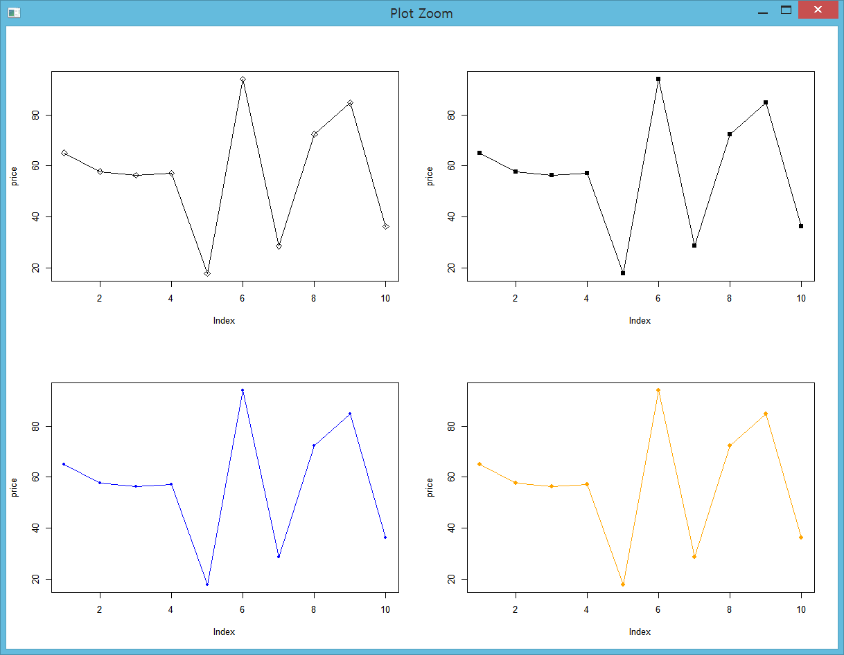
5. 데이터 시각화
# plot() 함수 속성 : pch : 연결점 문자타입-> plotting characher-번호(1~30)
plot(price, type="o", pch=5) # 빈 사각형
plot(price, type="o", pch=15)# 채워진 마름모
plot(price, type="o", pch=20, col="blue") #color 지정
plot(price, type="o", pch=20, col="orange", cex=1.5) #character expension(확대)
plot(price, type="o", pch=20, col="green", cex=2.0, lwd=3) #lwd : line width

Slide 20
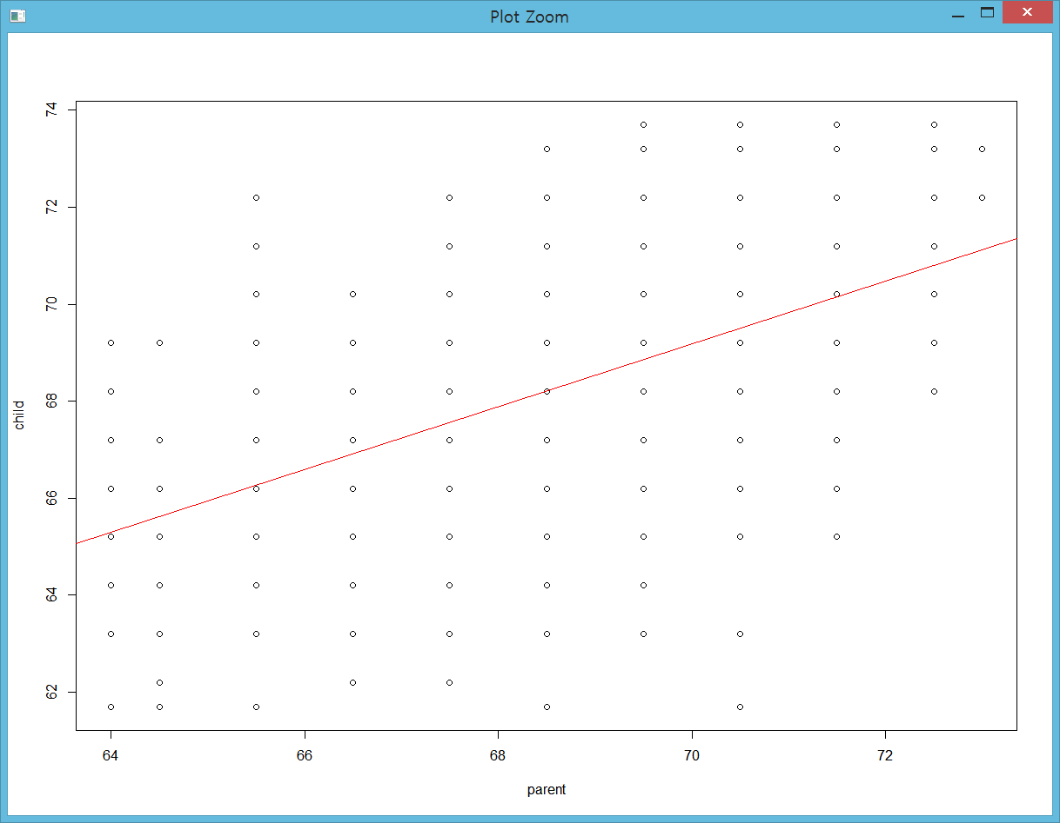
5. 데이터 시각화
산점도와 회귀선 시각화
# galton 데이터 셋을 이용한 변수 간 상관관계
# parent와 child 변수 대상
par(mfrow=c(1,1))
plot(child~parent, data=galton)
out = lm(child~parent, data=galton)
abline(out, col="red")
부모와 자식 간 변수 비교

Slide 21
5. 데이터 시각화
중복 데이터 시각화
- 시간, 길이 등과 같이 연속성을 가진 실수 단위 변수값
# 1) 데이터프레임으로 변환 : 컬럼 단위의 데이터 활용을 위해서
freqData <- as.data.frame(table(galton$child, galton$parent))
freqData # Var1 Var2 Freq(중복 수)
str(freqData) # 154 obs(928 관측치가 중복 제외한 154개 관측치 생성 )
names(freqData)=c("child","parent", "freq") # 컬럼에 이름 지정
# 2) 프레임 -> 벡터 -> 수치데이터변환, cex : 빈도수에 0.15 곱(가중치 적)
parent <- as.numeric(as.vector(freqData$parent))
child <- as.numeric(as.vector(freqData$child))
plot(child~parent, pch=21, col="blue", bg="green",
cex=0.15*freqData$freq, xlab="parent", ylab="child")

Slide 22
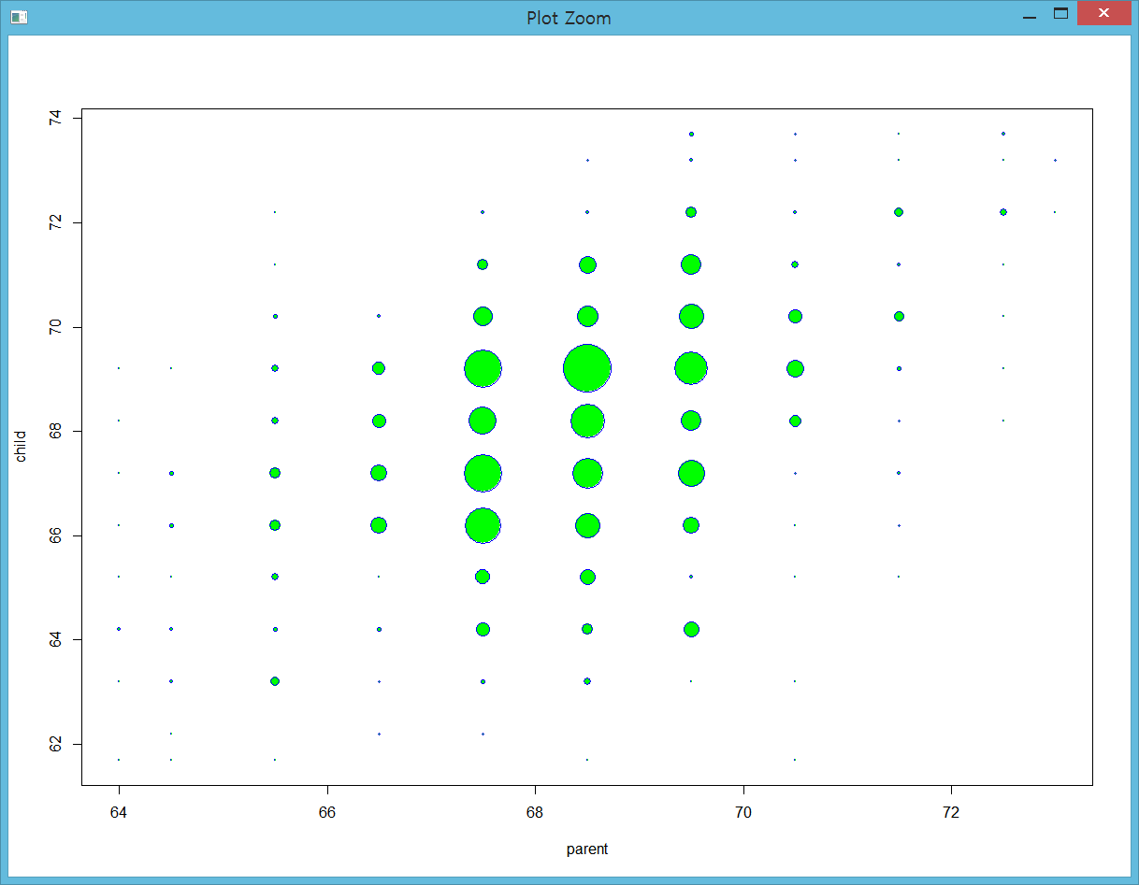
5. 데이터 시각화
빈도수를 적용한 가중치 적용
부모와 자식 간 변수 비교

Slide 23
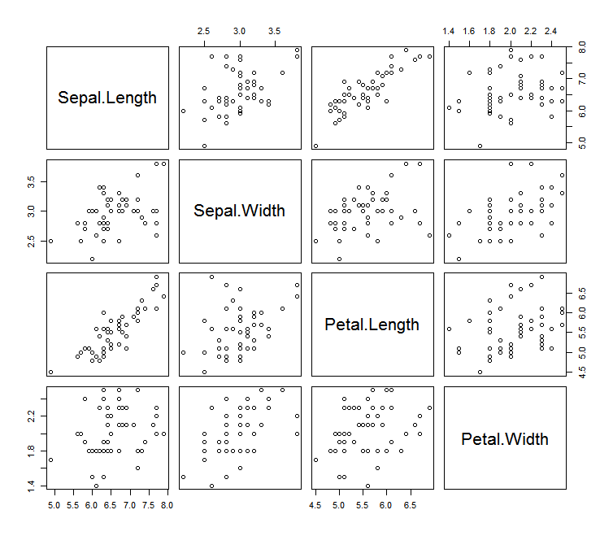
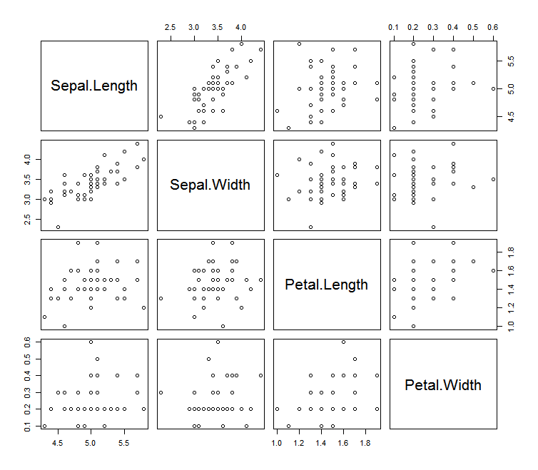
5. 데이터 시각화
변수간 비교 시각화 결과

Slide 24
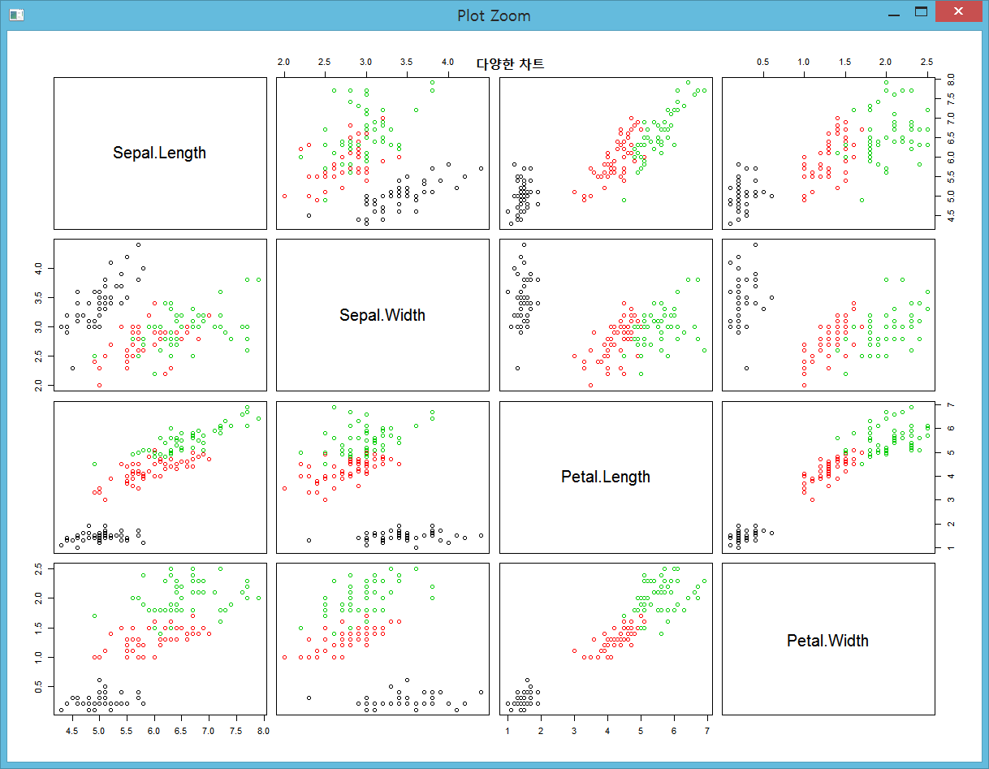
5. 데이터 시각화
plot(iris) # iris 데이터를 대상으로 제공되는 모든 차트 그려줌
plot(iris[, -5], col=iris[,5]) # 5번컬럼 제거, 색지정으로 사용
title(main="다양한 차트")

Slide 25
5. 데이터 시각화
파일로 차트 저장하기
setwd("C:/Rwork/Part-II") # 폴더 지정
jpeg("iris.jpg", width=720, height=480) # 픽셀 지정 가능
plot(iris$Sepal.Length, iris$Petal.Length, col=iris$Species)
title(main="iris 데이터 테이블 산포도 차트")
dev.off() # 장치 종료
# "c:/Rwork/Part-II" <- 이미지 파일 확인

Slide 26
5. 데이터 시각화
칼럼의 속성에 따른 시각화 도구 분류
- 칼럼 수와 자료의 형태에 따라서 시각화 도구가 달라진다.
칼럼 특성 |  |  | 시각화 도구
칼럼 수 | 수치형 | 범주형
1 | 1 |  | hist, plot, barplot
1 |  | 1 | pie, barplot
2 | 2 |  | plot, abline, boxplot
3 | 3 |  | scatterplot3d
n | n | n | pairs

Slide 27
5. 데이터 시각화
scatterplot3d
setwd("C:/Rwork/Part-II") # 폴더 지정
jpeg("iris.jpg", width=720, height=480) # 픽셀 지정 가능
plot(iris$Sepal.Length, iris$Petal.Length, col=iris$Species)
title(main="iris 데이터 테이블 산포도 차트")
dev.off() # 장치 종료
# "c:/Rwork/Part-II" <- 이미지 파일 확인

Slide 28
6. 데이터 조작
chap06_Datahandling 수업내용
데이터 핸들링(Data Handling)
수집한 원형 데이터를 데이터 분석의 목적에 맞게 데이터를 가공.처리하는 과정
데이터 리모델링 관련 패키지 학습
관련함수 : plyr, dplyr, reshape, reshape2
읽어보기
데이터 분석에서 가장 많은 시간을 차지하는 것은 데이터를 분석에 필요한
형태로 만드는 데이터 전처리 과정이다. 실제 데이터 분석 업무에서는
모델링이나 시각화에 적합한 형태의 데이터를 얻기 위해서는 복잡한 과정을
거치게 된다. 데이터 분석 프로젝트에 절반 이상의 시간이 데이터 전처리, 변환, 필터링 작업에 소요된다.

Slide 29
6. 데이터 조작
Plyr 패키지 활용
join() : 데이터 병합 하기
install.packages('plyr')
library(plyr) # 패키지 로딩
# 병합할 데이터프레임 셋 만들기
x = data.frame(ID = c(1,2,3,4,5), height = c(160,171,173,162,165))
y = data.frame(ID = c(5,4,1,3,2), weight = c(55,73,60,57,80))
# join() : plyr패키지 제공 함수
z <- join(x,y,by='ID') # ID컬럼으로 조인
z
ID height weight
1 1 160 60
2 2 171 80
3 3 173 57
4 4 162 73
5 5 165 55

Slide 30
6. 데이터 조작
Left 조인
x = data.frame(ID = c(1,2,3,4,6), height = c(160,171,173,162,180))
y = data.frame(ID = c(5,4,1,3,2), weight = c(55,73,60,57,80))
# left 조인
z <- join(x,y,by='ID') # ID컬럼으로 left 조인
z
ID height weight
1 1 160 60
2 2 171 80
3 3 173 57
4 4 162 73
5 6 180 NA <- 결측치이면 NA 처리됨

Slide 31
6. 데이터 조작
Inner 조인
z <- join(x,y,by='ID', type='inner') # type='inner' : 값이 있는 것만 조인
z
ID height weight
1 1 160 60
2 2 171 80
3 3 173 57
4 4 162 73

Slide 32
6. 데이터 조작
Full 조인
z <- join(x,y,by='ID', type='full') # type='full' : 모든 항목 조인
z
#ID height weight
#1 1 160 60
#2 2 171 80
#3 3 173 57
#4 4 162 73
#5 6 180 NA
#6 5 NA 55

Slide 33
6. 데이터 조작
key값으로 조인
x = data.frame(key1 = c(1,1,2,2,3), key2 = c('a','b','c','d','e'),
val1 = c(10,20,30,40,50))
y = data.frame(key1 = c(3,2,2,1,1), key2 = c('e','d','c','b','a'),
val2 = c(500,400,300,200,100))
x;y
join(x,y,by=c('key1', 'key2'))
# key1 key2 val1 val2
#1 1 a 10 100
#2 1 b 20 200
#3 2 c 30 300
#4 2 d 40 400
#5 3 e 50 500

Slide 34
6. 데이터 조작
tapply() 이용한 집단별(그룹별) 통계치 구하기(활용도 높음)
head(iris) # iris 데이터 보기
# Sepal.Length(꽃받침 길이), Sepal.Width(꽃받침 너비),
# Petal.Length(꽃잎 길이), Petal.Width(꽃잎 너비),
# Species(꽃의 종류)
unique(iris$Species) # 꽃의 종류 보기 - 3가지(전체 150개)
# 예) 꽃의 종류별(Species) 꽃받침 길이(Sepal.Length)의 평균 구하기
# tapply 함수 형식) tapply(적용data, 집단변수, 함수)
tapply(iris$Sepal.Length, iris$Species, mean) # 종별 평균치
#setosa versicolor virginica
#5.006 5.936 6.588

Slide 35
6. 데이터 조작
ddply() : 집단 변수 대상 통계치 구하기
ddply() : plyr 패키지 제공 함수
형식) ddply(dataframe, .(집단변수), 요약집계, 컬럼명=함수(변수))
설명) dataframe의 집단변수를 기준으로 변수에 함수를 적용하여 컬럼명으로 표현

Slide 36
6. 데이터 조작
dplyr 패키지 활용
데이터를 분석에 필요한 형태로 만드는 데이터 전처리 관련 함수 제공 패키지
dplyr 패키지의 주요 함수
tbl_df() : 데이터셋 화면창 크기 만큼만 데이터 제공
filter() : 지정한 조건식에 맞는 데이터 추출- subset()
select() : 열의 추출 - data[, c(“Year”, “Month”)]
mutate() : 열 추가 - transform()
arrange() : 정렬 - order(), sort()
summarise() : 집계 - aggregate()
Hadley Wickham 개발 패키지 : ggplot2, plyr, reshape2
plyr은 R로 개발, dplyr은 C++ 개발(빠른 처리 속도)

Slide 37
6. 데이터 조작
dplyr 패키지와 데이터 셋 hflight 설치
install.packages(c("dplyr", "hflights"))
library(dplyr)
library(hflights)
################## hflights 데이터셋 ###############
# 2011년도 미국 휴스턴에서 출발하는 모든 비행기의
# 이착륙기록이 수록된 것으로 227,496건의 이착륙기록에
# 대해 21개 항목을 수집한 데이터
###############################################

Slide 38
6. 데이터 조작
dim(hflights) # 차원보기
# [1] 227496 21
tbl_df() 함수 : 데이터셋 화면창 크기 만큼 데이터 제공
hflights_df <- tbl_df(hflights)
hflights_df
# Source: local data frame [227,496 x 21]

Slide 39
6. 데이터 조작
1. filter(dataframe, 조건1, 조건2)함수 이용 데이터 추출
# 1월 1일 데이터 추출
filter(hflights_df, Month == 1, DayofMonth == 1) # and(, or &)
# Source: local data frame [552 x 21]
# 1월 혹은 2월 데이터 추출
filter(hflights_df, Month == 1 | Month == 2) # or(|)
# Source: local data frame [36,038 x 21]

Slide 40
6. 데이터 조작
2. arrange()함수를 이용한 오름차순/내림차순 정렬
# 년도,월,도착시간 오름차순
arrange(hflights_df, Year, Month, ArrTime )
# Month 기준 내림차순 정렬 - desc(변수)
arrange(hflights_df, desc(Month))

Slide 41
6. 데이터 조작
3. select(), mutate()함수를 이용한 열 조작
# Year, Month, DayOfWeek 열을 추출
select(hflights_df, Year, Month, DayOfWeek)
# Month기준 내림차순 정렬 -> Year, Month, AirTime, ArrDelay 컬럼 추출
select(arrange(hflights_df, desc(Month)),Year, Month, AirTime, ArrDelay)
# Year~DayOfWeek 추출(Year, Month, DayofMonth, DayofWeek)
select(hflights_df, Year:DayOfWeek)
# Year부터 DayOfWeek를 제외한 나머지 열 추출
select(hflights_df, -(Year:DayOfWeek))

Slide 42
6. 데이터 조작
4. mutate() 함수를 이용하여 열 추가(변형)
# gain 변수 추가 -> gain_per_hour 변수 계산에 사용할 수 있음
mutate(hflights_df, gain = ArrDelay - DepDelay,
gain_per_hour = gain/(AirTime/60))
# 새로 만든 열을 같은 함수 안에서 바로 사용 가능
.. ... ... ... ... ... ... ... ... ...
Variables not shown: ActualElapsedTime (int), AirTime (int), ArrDelay (int), DepDelay
(int), Origin (chr), Dest (chr), Distance (int), TaxiIn (int), TaxiOut (int),
Cancelled (int), CancellationCode (chr), Diverted (int), gain (int), gain_per_hour(dbl)

Slide 43
6. 데이터 조작
# 새로 추가된 열을 같은 함수 안에서 select() 함수로 보기
# 주의 : 생성된 열은 hflights_df에 추가되지 않음 - 추가된 열 결과 보기
select(mutate(hflights_df, gain = ArrDelay - DepDelay,
gain_per_hour = gain/(AirTime/60)),
Year, Month, ArrDelay, DepDelay,gain, gain_per_hour)
#Source: local data frame [227,496 x 6]
#Year Month ArrDelay DepDelay gain gain_per_hour
#1 2011 1 -10 0 -10 -15.000000
#2 2011 1 -9 1 -10 -13.333333

Slide 44
6. 데이터 조작
5. summarise()함수를 이용한 집계
# n(), sum(), mean(), sd(), var(), median() 등의 함수 사용 - 기초 통계량
summarise(hflights_df, n()) # n() : dataframe의 row값 리턴 함수
# 평균 출발지연시간 계산
summarise(hflights_df, cnt = n(), delay=mean(DepDelay, na.rm = TRUE))
# Source: local data frame [1 x 1] -> 결과는 data frame
# cnt delay
#1 227496 9.444951

Slide 45
6. 데이터 조작
6. group_by(dataframe, 기준변수)함수를 이용한 그룹화
# 데이터 프레임을 대상으로 기준변수로 그룹화
예문) 항공기별로 비행편수가 20편 이상, 평균 비행 거리 2,000마일 이내의
평균 연착시간
1) 비행편수를 구하기 위해서 항공기별 그룹화
planes <- group_by(hflights_df, TailNum) # TailNum : 항공기 일련번호 그룹
planes
2) 항공기별 필요한 변수 요약
planesInfo <- summarise(planes, count = n(), dist=mean(Distance, na.rm=T),
delay=mean(ArrDelay, na.rm = T))
planesInfo
#Source: local data frame [3,320 x 4]
# TailNum count dist delay
# 항공기 비행편수 평균비행거리 평균연착시간
#1 795 938.7157 NA
#2 N0EGMQ 40 1095.2500 1.918919

Slide 46
6. 데이터 조작
str(planesInfo) # Classes ‘tbl_df’
# planesInfo 객체에 count, dist, delay 변수가 추가됨
3) planesInfo객체를 대상으로 조건 지정
result <- filter(planesInfo, count > 20, dist < 2000)
result
Source: local data frame [1,526 x 4]
TailNum count dist delay
1 795 938.7157 NA
2 N0EGMQ 40 1095.2500 1.918919
3 N10156 317 801.7192 8.199357

Slide 47
6. 데이터 조작
reshape2 패키지 활용
긴 형식 <-> 넓은 형식
reshape2 is a reboot of the reshape package.
reboot : 기본골격만을 대상으로 패키지 개발
reshape2 주요 함수
dcast() : 긴 형식 -> 넓은 형식으로 모양 변경
melt() : 넓은 형식 -> 긴 형식으로 모양 변경

Slide 48
6. 데이터 조작
install.packages('reshape2')
library(reshape2)
# '긴 형식'(Long format)과 '넓은 형식'(wide format)으로 데이터 모양 변경
data <- read.csv("c:/Rwork/Part-II/data.csv")
data
# '넓은 형식'(wide format)으로 변형
wide <- dcast(data, Customer_ID ~ Date, sum)
# 형식) dcast(wide frame 변경 데이터셋, 앞변수~뒤변수, 함수)
# 해설) 데이터셋을 대상으로 앞변수와 뒤변수의 값이 같은 경우 함수 적용)
# 예) data 대상으로 Customer_ID와 Data변수가 같은 Buy변수에 합계 계산)
# Using Buy as value column: use value.var to override. - 정리 대상 변수(Buy)
wide # Buy 변수에 함수 적용 <– 정리대상 변수

Slide 49
6. 데이터 조작
Date Customer_ID Buy
1 20140101 1 3
2 20140101 2 4
3 20140102 1 2
4 20140102 4 6
5 20140102 5 1
6 20140103 1 5
7 20140103 2 1
8 20140103 4 8
9 20140103 5 5
10 20140104 1 5
11 20140104 2 8
12 20140104 3 5
13 20140105 5 6
14 20140106 2 6
15 20140106 3 6
16 20140107 1 9
17 20140107 5 7
Customer_ID 20140101 20140102 20140103 20140104 20140105 20140106 20140107
1 1 3 2 5 5 0 0 9
2 2 4 0 1 8 0 6 0
3 3 0 0 0 5 0 6 0
4 4 0 6 8 0 0 0 0
5 5 0 1 5 0 6 0 7

Slide 50
6. 데이터 조작
melt() 함수 이용 : 넓은 형식 -> 긴 형식 변경
# 형식) melt(long frame 변경 데이터셋, id='열이름 변수')
# 해설) 데이터셋을 대상으로 id로 지정된 변수 기준으로 긴 형식 모양 변경)
x <- melt(wide, id='Customer_ID')
x
# x객체의 컬럼명을 확인한 후 UserID, Date, Buy 이름으로 컬럼명 수정
colnames(x)
name <- c("UserID", "Date", "Buy")
colnames(x) <- name
head(x)

Slide 51
7. 데이터 전처리
chap07_DataPreprocessing 수업내용
탐색적 데이터 조회
결측값(NA) 처리
극단치(이상치) 발견과 정제
코딩 변경
탐색적 분석을 위한 시각화
파생변수 생성
정제된 데이터 저장
표본 샘플링

Slide 52
7. 데이터 전처리
탐색적 데이터 분석
데이터 셋 보기
print(dataset)
View(dataset) # 별도의 데이터 뷰어창에서 출력됨, 컬럼 정렬
#간단이 앞쪽/뒤쪽 조회
head(dataset) # 앞부분 데이터 셋 6개
tail(dataset) # 끝부분 데이터 셋 6개
head(dataset, 10) # 앞부분 10개
data Mart(dataset.csv)
# resident gender job age position price survey
# 명목 명목 명목 비율 서열 비율 등간

Slide 53
7. 데이터 전처리
데이터 셋 구조보기
#dataset에 들어 있는 세부 정보항목 조회
names(dataset) # 변수명(컬럼)
attributes(dataset) # names(열이름), class, row.names(행이름)
str(dataset) # 데이터 구조보기

Slide 54
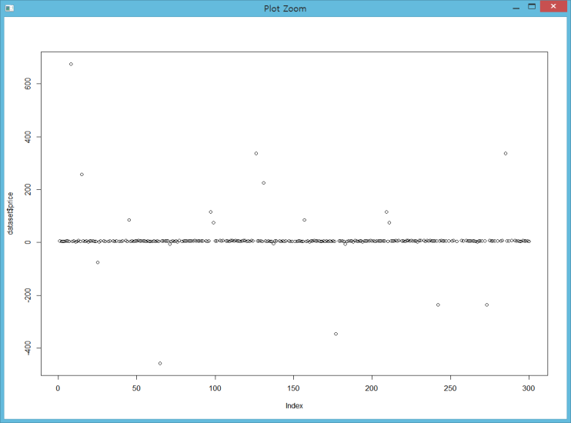
7. 데이터 전처리
데이터 셋 조회
#dataset 데이터 중 특정변수 조회
dataset$age # [1] [27] [148] age값의 색인
dataset$resident
length(dataset$age) # data 수-300개
x <- dataset$gender # 결과를 변수에 저장
y <- dataset$price
x;y
plot(dataset$price) # 산점도 형태 전반적인 가격분포 보기
# $기호 대신 [""]기호를 이용한 특정변수 조회
dataset["gender"]
dataset["price"]

Slide 55
7. 데이터 전처리
# 색인(index)으로 변수의 위치값 조회
dataset[2] #두번째 컬럼(gender)
dataset[6] #여섯번째 컬럼(price)
dataset[3,] #3번째 관찰치(행) 전체 -> 열 공통
dataset[,3] # 전체행의 3번째 변수(열) -> 행 공통

Slide 56
7. 데이터 전처리
# dataset 데이터 중 변수를 2개 이상 조회하는 경우
dataset[c("job","price")]
dataset[c(2,6)] # gender, price
dataset[c(1,2,3)] #resident,gender,age
dataset[c(1:3)] #resident,gender,age
dataset[c(2,4:6,3,1)] #gender,age,position,price,job,resident
# dataset 데이터 중 특정 행/열을 지정해 조회
dataset[,c(2:4)] #2~4열(gender job age) 전체 -> test[c(2:4)]과 동일
dataset[c(2:4),] #2~4행 전체
dataset[-c(1:100),] # 1~100행 제외

Slide 57
7. 데이터 전처리
결측값(NA) 처리
summary(dataset$price) # 결측치 확인 -> NA's - 30개
sum(dataset$price) # NA 출력
# 결측데이터 제거 방법1
sum(dataset$price, na.rm=T) # 2362.9
# 결측데이터 제거 방법2
price2 <- na.omit(dataset$price) # price에 있는 모든 NA 제거
sum(price2) # 2362.9
length(price2) # 270 -> 30개 제거

Slide 58
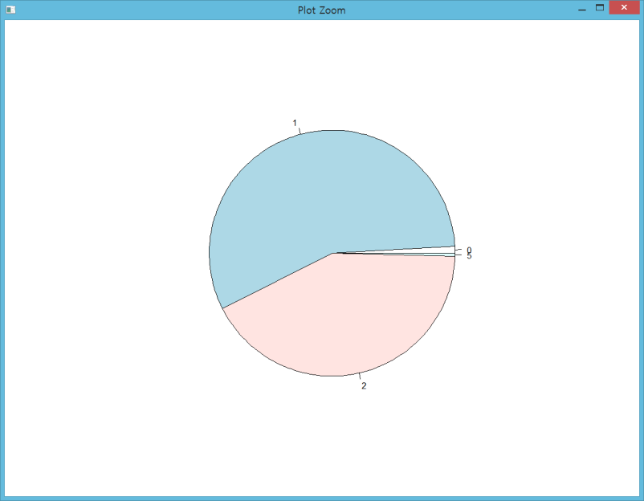
7. 데이터 전처리
극단치 발견과 정제
범주형 변수 극단치 처리
# gender 변수 outlier 확인
gender <- dataset$gender
hist(gender) # 히스토그램으로 outlier 확인
table(gender) # 빈도수로 outlier 확인
pie(table(gender)) # 파이 차트로 outlier 확인

Slide 59
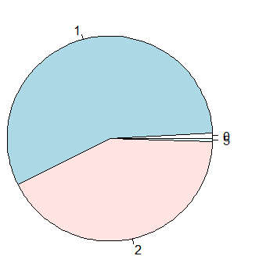
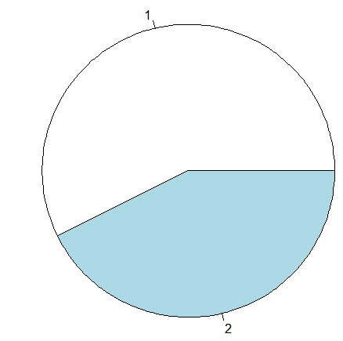
7. 데이터 전처리
성별 데이터 정제 - subset() 함수 이용
data <- subset(data,data$gender == 1 | data$gender == 2)
data # gender변수 데이터 정제
length(data$gender) # 232개 - 3개 정제됨
pie(table(data$gender))

Slide 60
7. 데이터 전처리
2) 연속형 변수 극단치 처리
# price outlier 확인
dataset$price # 세부 데이터 보기
length(dataset$price) #300개(NA포함)
plot(dataset$price) # 산점도 형태 전반적인 가격분포 보기
summary(dataset$price) # -457~675 범위확인

Slide 61
7. 데이터 전처리
# price변수 정제(2~8)
data <- subset(dataset, dataset$price >= 2 & dataset$price <= 8)
length(data$price) #251개(49개 정제)
stem(data$price) # 줄기와 잎 도표보기
The decimal point is at the |
2 | 133
2 |
3 | 000003344
3 | 555589
4 | 0000000000000011111111122233333444
4 | 566666777889999
5 | 000000000000000000111111111112222222223333344444
5 | 5555555556677777788899
6 | 000000000001111112222222222222333333333333334444444
6 | 5555777777788889999
7 | 000111122
7 | 7799

Slide 62
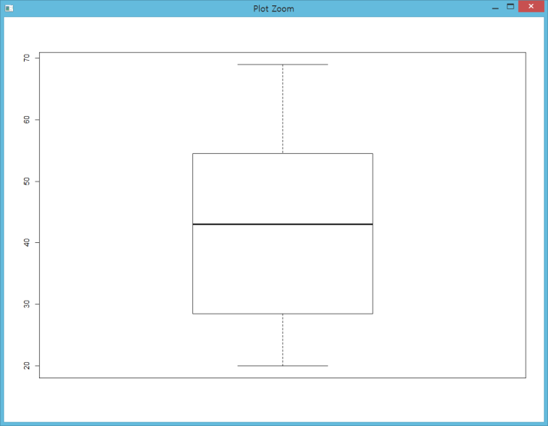
7. 데이터 전처리
# age 변수 NA 발견
summary(data$age) # Min(20), Max(69), NA(16)
length(data$age) # 251
# age 변수 정제(20~69)
data <- subset(data,data$age >= 20 & data$age <= 69)
length(data$age) # 235개(16 정제)
# box 플로팅으로 평균연령 분석
boxplot(data$age) # 45대 중반 평균 연령

Slide 63
7. 데이터 전처리
코딩변경 - 변수변환 : 리코딩 하기
- 데이터의 가독성, 척도 변경, 최초 코딩 내용 변경을 목적으로 수행
# 문자열로 리코딩(청년층, 중년층, 장년층)
data$age2[data$age <= 30] <-"청년층"
data$age2[data$age > 30 & data$age <=45] <-"중년층"
data$age2[data$age > 45] <-"장년층"
head(data) # data 테이블 전체 - age와 age2 비교
head(data[c("age","age2")]) # 2개만 지정
# age age2
# 26 청년층
head(data) # dataset 테이블 전체 - age2 컬럼 생성
head(data[c("age","age2")]) # 2개만 지정
# age age2 age3
# 26 청년층 1

Slide 64
7. 데이터 전처리
코딩변경 : 역코딩 : 긍정순서(1 -> 5, 5 -> 1 )
data$survey
survey <- data$survey
csurvey <- 6-survey
csurvey
survey # 역코딩 결과와 비교
data$survey <- csurvey # data set에 survery 변수 수정
head(data) # survey 결과 확인
resident gender job age position price survey
1 1 1 1 26 2 5.1 1
2 2 1 2 54 5 4.2 2
3 NA 1 2 41 4 4.7 4
4 4 2 NA 45 4 3.5 2
5 5 1 3 62 5 5.0 1
6 3 1 2 57 NA 5.4 2

Slide 65
7. 데이터 전처리
정제된 데이터 저장
setwd("C:/Rwork/Part-II")
# (1) 정제된 데이터 저장
write.csv(dataset2,"cleanData.csv", quote=F, row.names=F)
# (2) 저장된 파일 불러오기/확인
new_data <- read.csv("cleanData.csv", header=TRUE)
new_data
dim(new_data) # 248 13

Slide 66
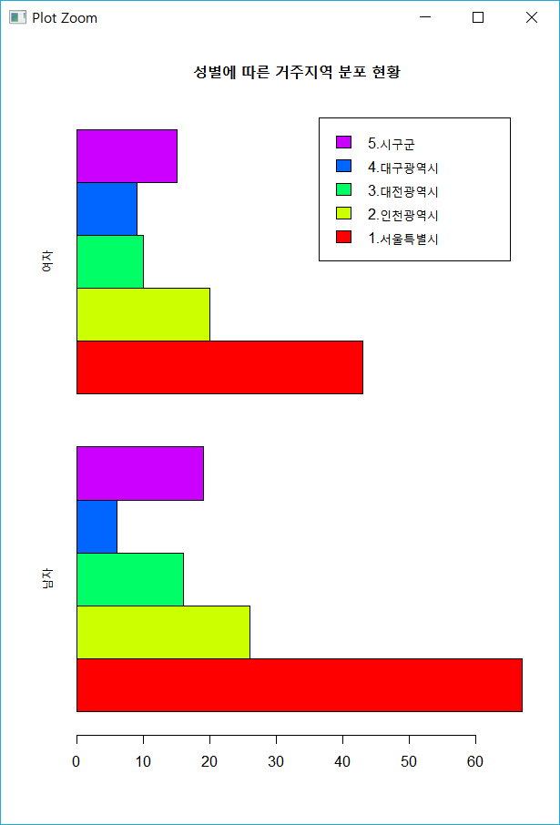
7. 데이터 전처리
탐색적 분석을 위한 시각화
1) 명목척도(범주/서열) : 명목척도(범주/서열) - 거주지역 : 성별
- 거주지역과 성별 칼럼 시각화
resident_gender <- table(new_data$resident2, new_data$gender2)
gender_resident <- table(new_data$gender2, new_data$resident2)
# 성별에 따른 거주지역 분포 현황
barplot(resident_gender, beside=T, horiz=T,
col = rainbow(5),
legend = row.names(resident_gender),
main = '성별에 따른 거주지역 분포 현황')
# row.names(resident_gender) # 행 이름

Slide 67
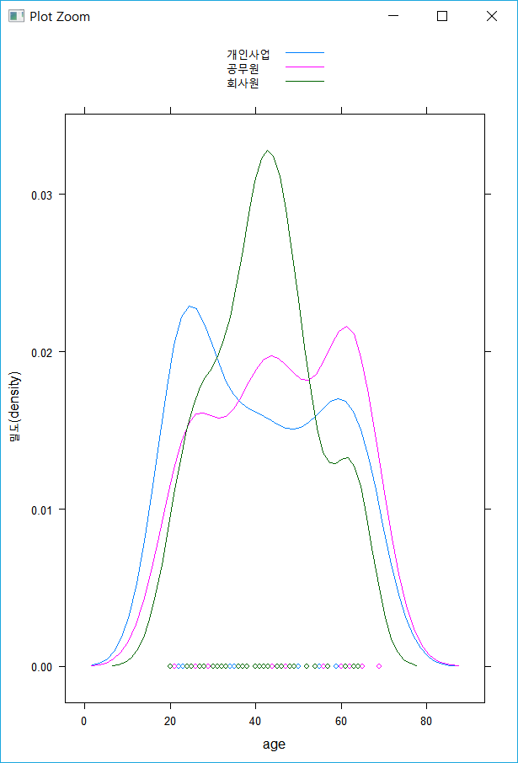
7. 데이터 전처리
2) 비율척도(연속) : 명목척도(범주/서열)
- 나이와 직업유형에 따른 시각화
install.packages("lattice")
library(lattice)
# 나이와 직업유형 데이터 분포
densityplot( ~ age, data=new_data, groups = job2,
plot.points=T, auto.key = T)
# plot.points=T : 밀도, auto.key = T : 범례

Slide 68
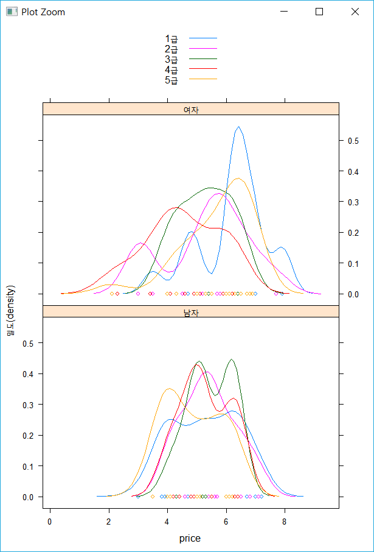
7. 데이터 전처리
3) 비율(연속),명목(범주/서열) : 명목(범주/서열)
- 구매비용(연속) : x칼럼 , 직급(서열):조건, 성별(범주):그룹
densityplot(~ price | factor(gender2), data=new_data,
groups = position2, plot.points=T, auto.key = T)
# groups = gender2 : 한 격자에 나타날 그룹 칼럼 지정

Slide 69
7. 데이터 전처리
파생변수 생성
- 기존 변수로 새로운 변수 생성
- 방법) 사칙연산 적용, 1:N 관계 -> 1:1 관계 변수 생성
id : 주건환경(주택,빌라,아파트,오피스텔) -> 4개의 칼럼 추가

Slide 70
7. 데이터 전처리
파생변수에 생성을 위한 테이블 구조
고객정보(user_data)
지불정보(pay_data)
user_id
gender
age
house_type
resident
job
user_id
product_type
pay_method
price
1 : N
1 : N
반품정보(return_data)
user_id
return_code
1 : N

Slide 71
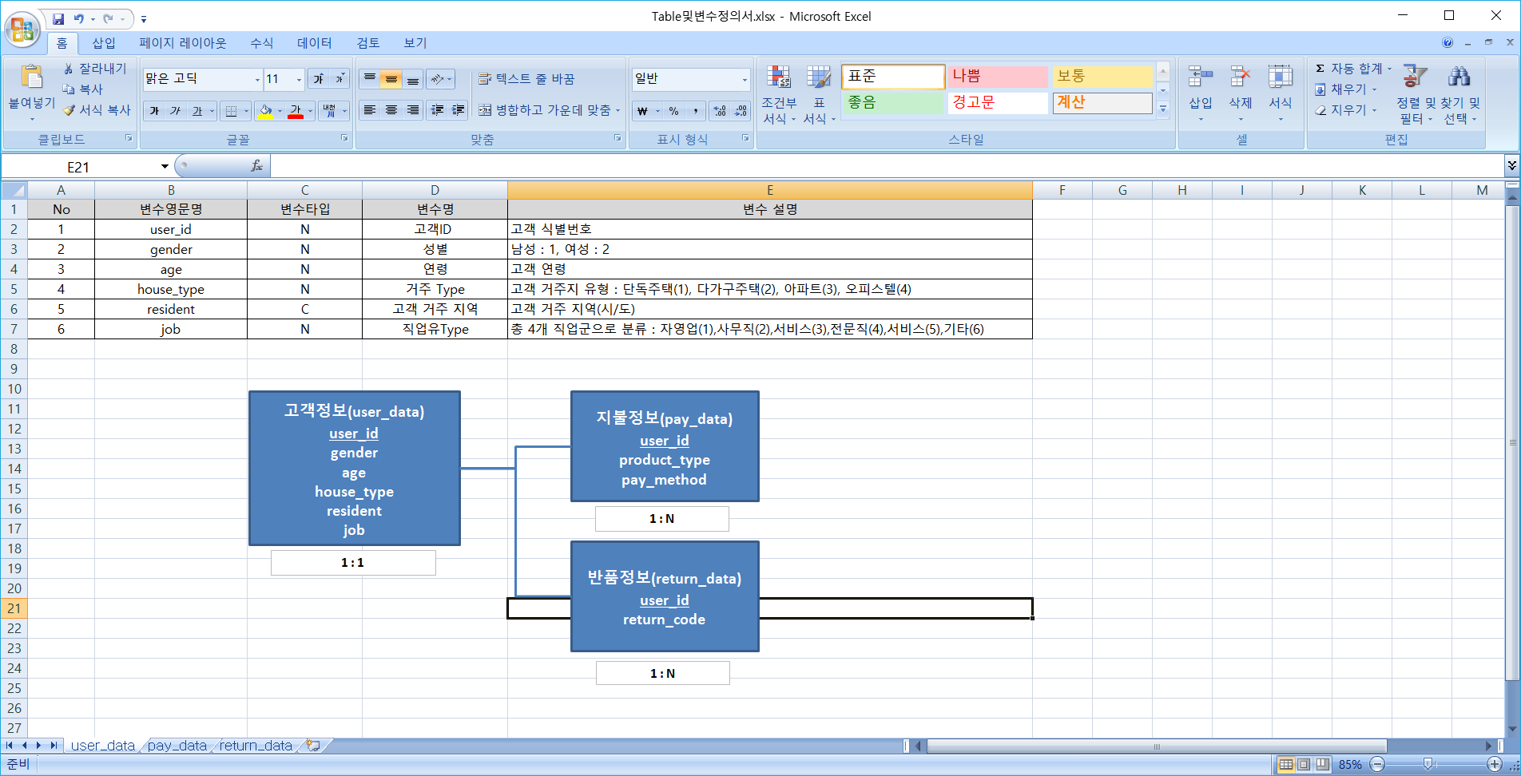
7. 데이터 전처리
고객정보(user_data)

Slide 72
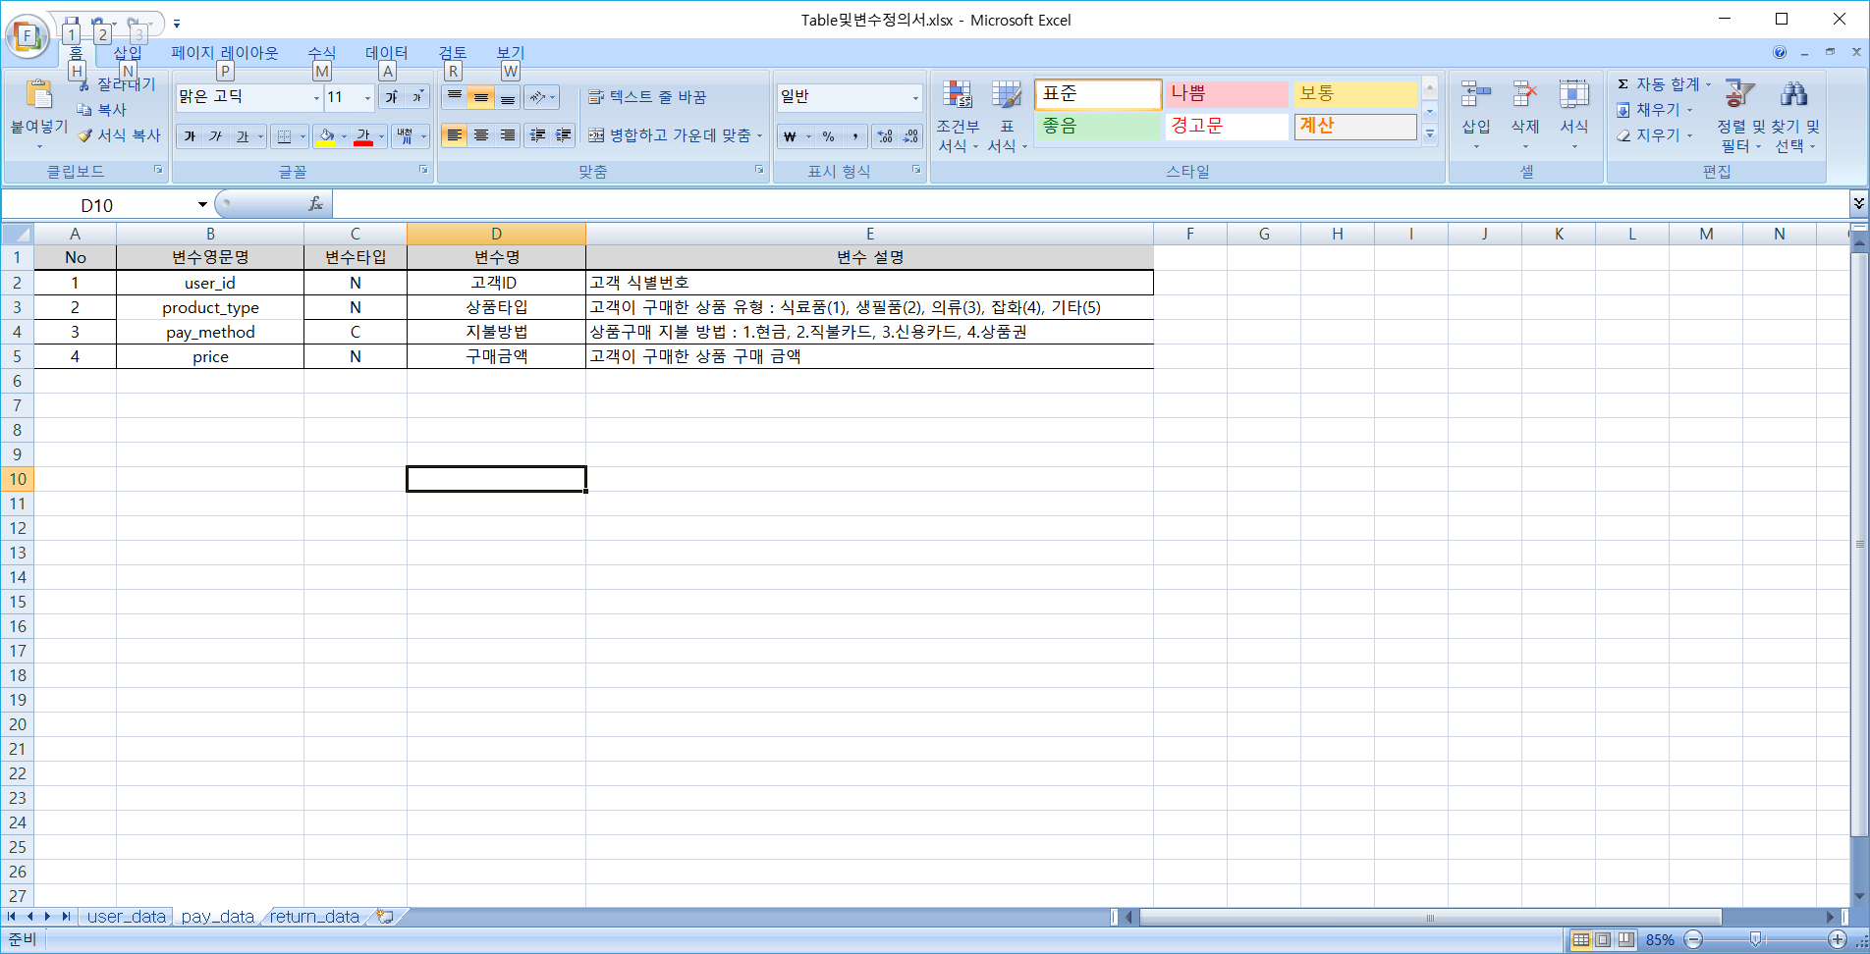
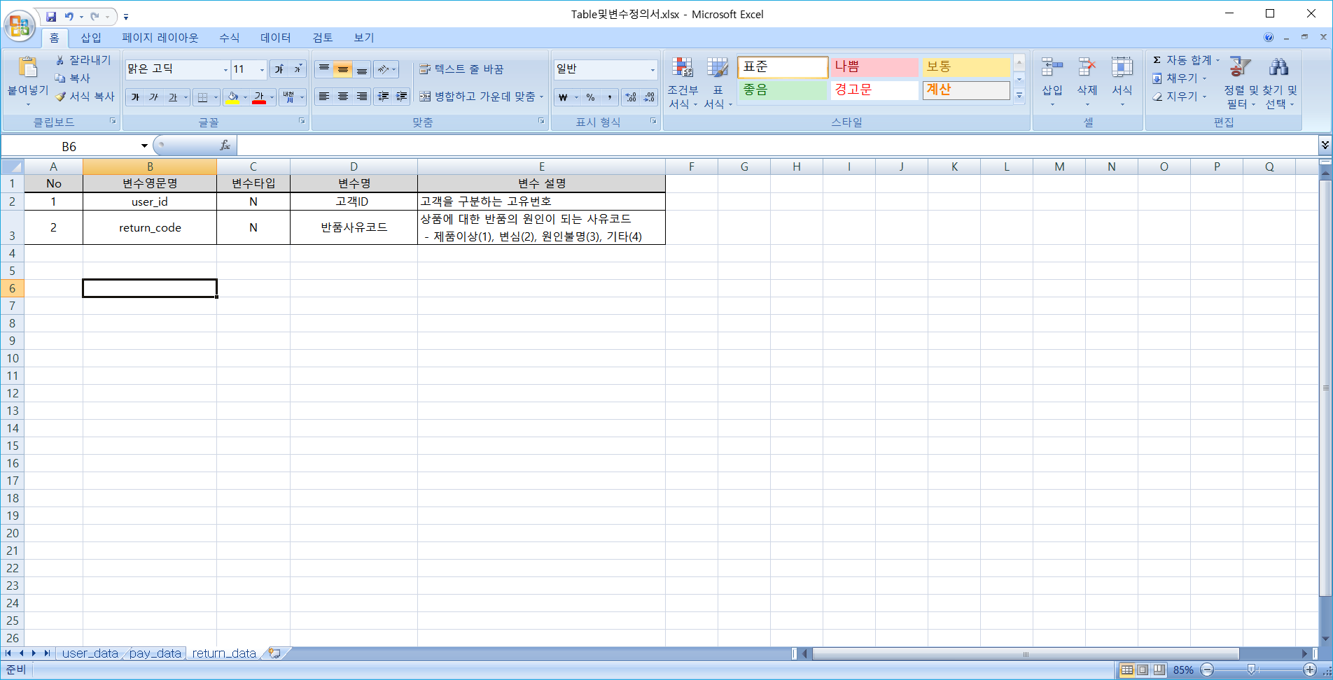
7. 데이터 전처리
지불정보(pay_data)
반품정보(return_data)

Slide 73
7. 데이터 전처리
표본 추출
(1) 정제된 데이터 파일 저장(cleanData.csv)
print(data) # 정제 데이터 확인
getwd() # 작업 디렉터리 확인
setwd("c:/Rwork/Part-II") # 저장 디렉터리 지정
# 따옴표와 행 이름 제거하여 저장
write.csv(data,"cleanData.csv", quote=F, row.names=F)
# 저장된 파일 불러오기/확인
data <- read.csv("cleanData.csv", header=TRUE)
data # 저장된 파일 불러오기/확인
length(data$age)# 235개 정제 데이터 확인

Slide 74
7. 데이터 전처리
2) 정제 데이터 대상 셈플링하기
nrow(data) # 235개 : 행수 구하기 -> Number of Rows
# 235개 중 30개 무작위 추출
choice1 <- sample(nrow(data), 30)
choice1 # 추출된 행 번호 출력
# 50~235 사이에서 30개 무작위 추출
choice2 <- sample(50:nrow(data), 30)
choice2
# 50~100 사이에서 30개 무작위 추출
choice3 <- sample(c(50:100), 30)
choice3
# Sampling 결과는 데이터 셋에서 선택된 레코드 번호를 의미

Slide 75
8. 고급 시각화 분석
chap08_VisualizationAnalysis 수업내용
lattice 패키지
ggplot2 패키지
ggmap 패키지 - 공간시각화

Slide 76
1) lattice 패키지
Lattice Plotting System 특징
다차원 데이터를 사용할 경우, 한 번에 여러 개의 plot 생성 가능
높은 밀도의 plot를 효과적으로 그려준다.
직교형태의 그래픽(Trellis graphic) 생성
lattice package 제공 함수
histogram(), densityplot(), barchart(), dotplot(),
xyplot(), equal.count()

Slide 77
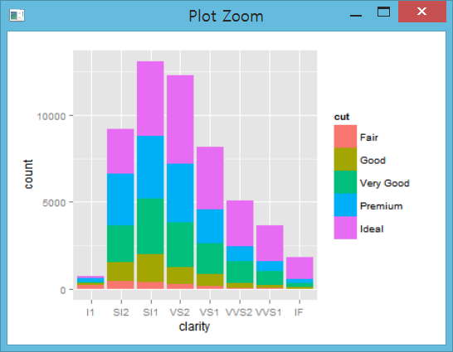
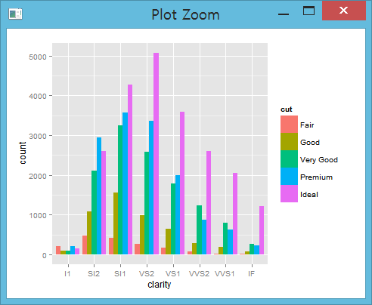

Slide 78
1) lattice 패키지
lattice package 및 데이터 셋 설치
install.packages("lattice")
library(lattice)
install.packages("mlmRev")
library(mlmRev)
data(Chem97)
str(Chem97) # data.frame': 31022 obs. of 8 variables:
head(Chem97,30) # 앞쪽 30개 레코드
Chem97
######### Chem97 데이터 셋 설명 ###########
# - mlmRev 패키지에서 제공
# - 1997년 영국 2,280개 학교 31,022명을 대상으로 A레벨(대학시험) 화학점수
# - score 변수 : A레벨 화학점수(0,2,4,6,8,10)
# - gender 변수 : 성별
# - gcsescore 변수 : 고등학교 재학중에 치루는 큰 시험(GCSE : 중등교수학능력정 인증시험)
# - GCSE : General Certificate of Secondary Education)
######################################

Slide 79
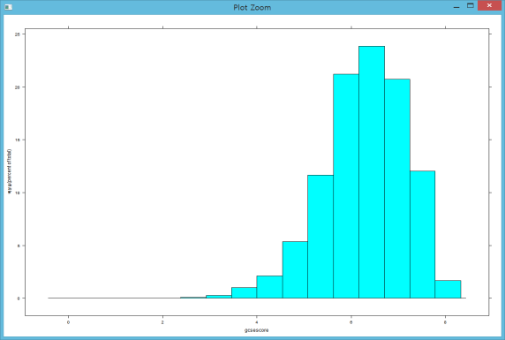
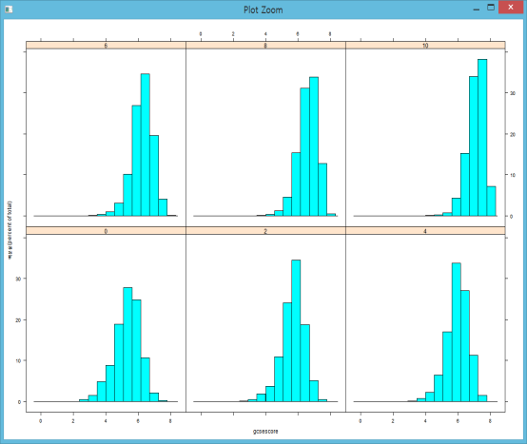
1) lattice 패키지
histogram(~x축, dataframe)
histogram(~gcsescore, data=Chem97)
# gcsescore변수를 대상으로 백분율 적용 히스토그램
# score를 조건변수로 지정(score 단위 적용)
histogram(~gcsescore | score, data=Chem97)
histogram(~gcsescore | factor(score), data=Chem97)
# score를 요인으로 적용
############################################
# 요인(factor) 수준은 그래픽 출력에 영향을 미친다.
# 예를들면 score를 x축에 대입할 경우 score가 출력되지만,
# factor로 변환된 score를 x축에 대입하면, 요인수준이
# 순서로 적용된다.(0,2,4,6,8,10)
###########################################

Slide 80


1) lattice 패키지
score를 조건변수로 지정
score를 요인으로 적용

Slide 81
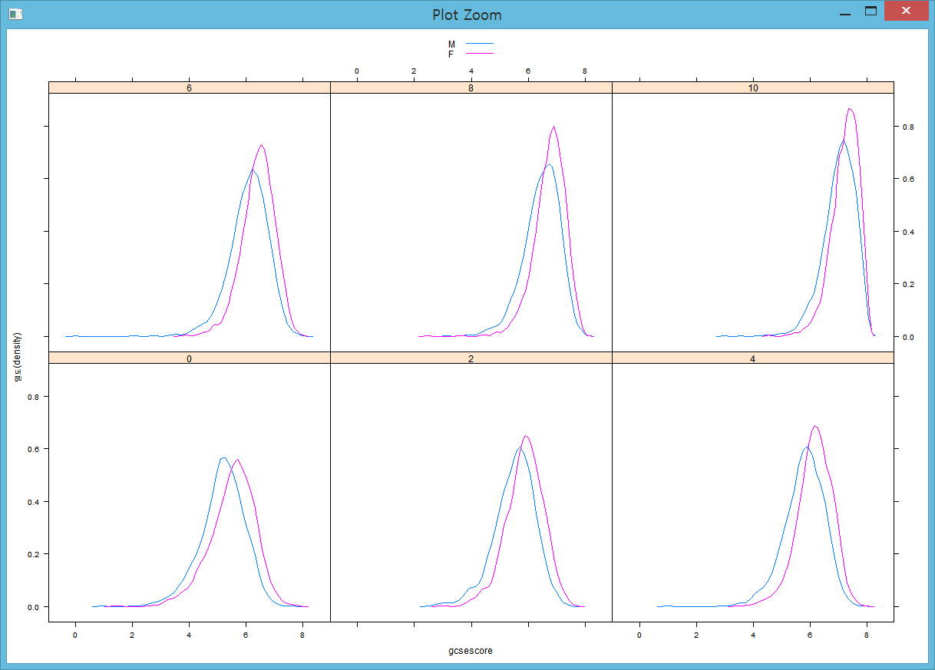
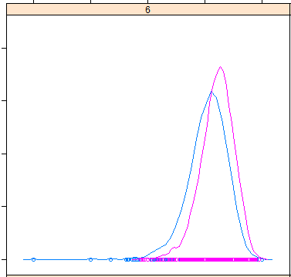
1) lattice 패키지
densityplot(~x축 | 조건, dataframe, groups=변수)
densityplot(~gcsescore | factor(score), data=Chem97,
groups = gender, plot.points=F, auto.key = T)
# 밀도 점 표시 여부 : plot.points=F
# 범례 표시 : auto.key=T
# 성별로 GCSE점수를 score 단위로 밀도 플로팅
plot.points=T

Slide 82
1) lattice 패키지
통계처리를 위한 데이터 형식 변경(matrix -> data.frame/table)
Data set가져오기
data(VADeaths)
###### VADeaths 데이터셋 설명 #############
# 1941년 미국 버지니아주의 하위계층 사망비율
# Rural Male(시골출신 남자), Urban Male(도시출신 남자))
###########################################
VADeaths
# Rural Male Rural Female Urban Male Urban Female
#50-54 11.7 8.7 15.4 8.4
#55-59 18.1 11.7 24.3 13.6
#60-64 26.9 20.3 37.0 19.3
#65-69 41.0 30.9 54.6 35.1
#70-74 66.0 54.3 71.1 50.0
# VADeaths 데이터 셋 특성 보기
class(VADeaths) # matrix
mode(VADeaths) # numeric

Slide 83
1) lattice 패키지
통계처리를 위한 데이터 형식 변경
데이터 형식 변경
# matrix -> data.frame 변환
df <- as.data.frame(VADeaths)
str(df) # 'data.frame': 5 obs. of 4 variables:
class(df) # data.frame 생성
# matrix -> table 변환(행열 구조 변환)
dft <- as.data.frame.table(VADeaths)
str(dft) # 'data.frame': 20 obs. of 3 variables:
dft # 1열 기준으로 table 생성
# Var1 Var2 Freq
#1 50-54 Rural Male 11.7
#2 55-59 Rural Male 18.1
# :
#19 65-69 Urban Female 35.1
#20 70-74 Urban Female 50.0

Slide 84
1) lattice 패키지
matrix->data.frame.table
Var1 Var2 Freq
1 50-54 Rural Male 11.7
2 55-59 Rural Male 18.1
3 60-64 Rural Male 26.9
4 65-69 Rural Male 41.0
5 70-74 Rural Male 66.0
6 50-54 Rural Female 8.7
7 55-59 Rural Female 11.7
8 60-64 Rural Female 20.3
9 65-69 Rural Female 30.9
10 70-74 Rural Female 54.3
11 50-54 Urban Male 15.4
12 55-59 Urban Male 24.3
13 60-64 Urban Male 37.0
14 65-69 Urban Male 54.6
15 70-74 Urban Male 71.1
16 50-54 Urban Female 8.4
17 55-59 Urban Female 13.6
18 60-64 Urban Female 19.3
19 65-69 Urban Female 35.1
20 70-74 Urban Female 50.0
matrix -> data.frame
Rural Male Rural Female Urban Male Urban Female
50-54 11.7 8.7 15.4 8.4
55-59 18.1 11.7 24.3 13.6
60-64 26.9 20.3 37.0 19.3
65-69 41.0 30.9 54.6 35.1
70-74 66.0 54.3 71.1 50.0

Slide 85
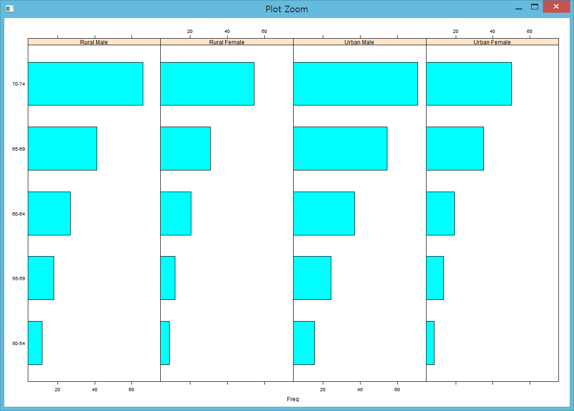
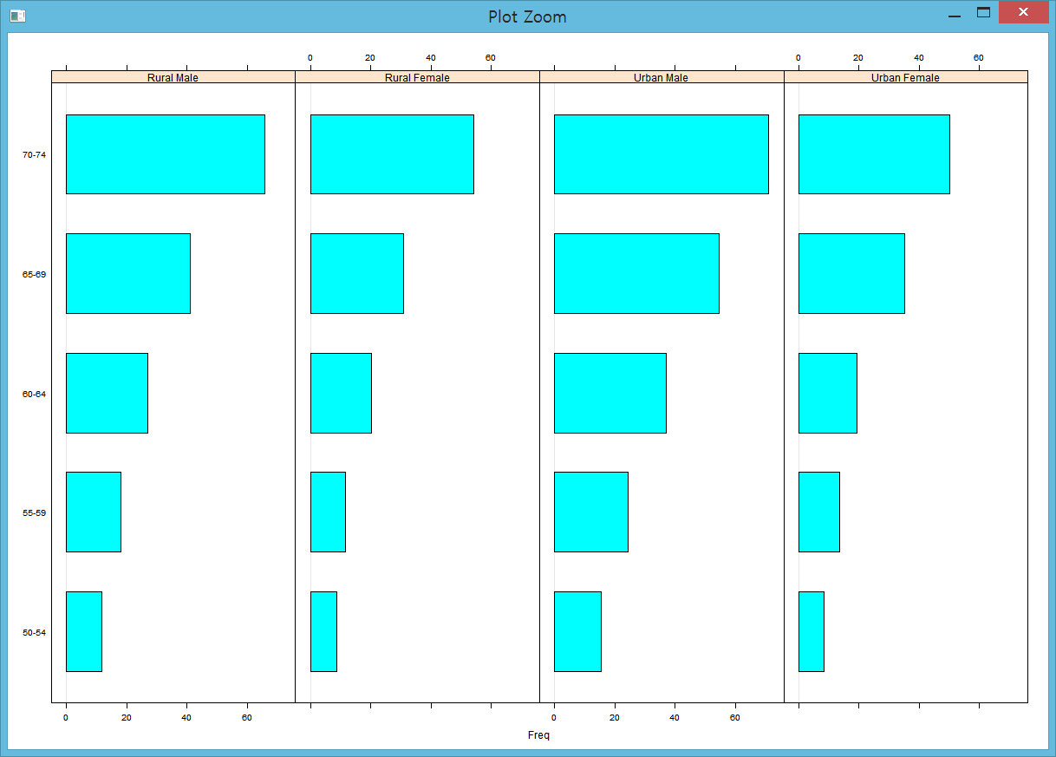
1) lattice 패키지
barchart(y~x | 조건, dataframe, layout)
barchart(Var1 ~ Freq | Var2, data=dft, layout=c(4,1))
# Var2변수값을 기준으로 가로막대차트 플로팅
barchart(Var1 ~ Freq | Var2, data=dft, layout=c(4,1), origin=0)
# origin=0 : 0부터 시작

Slide 86
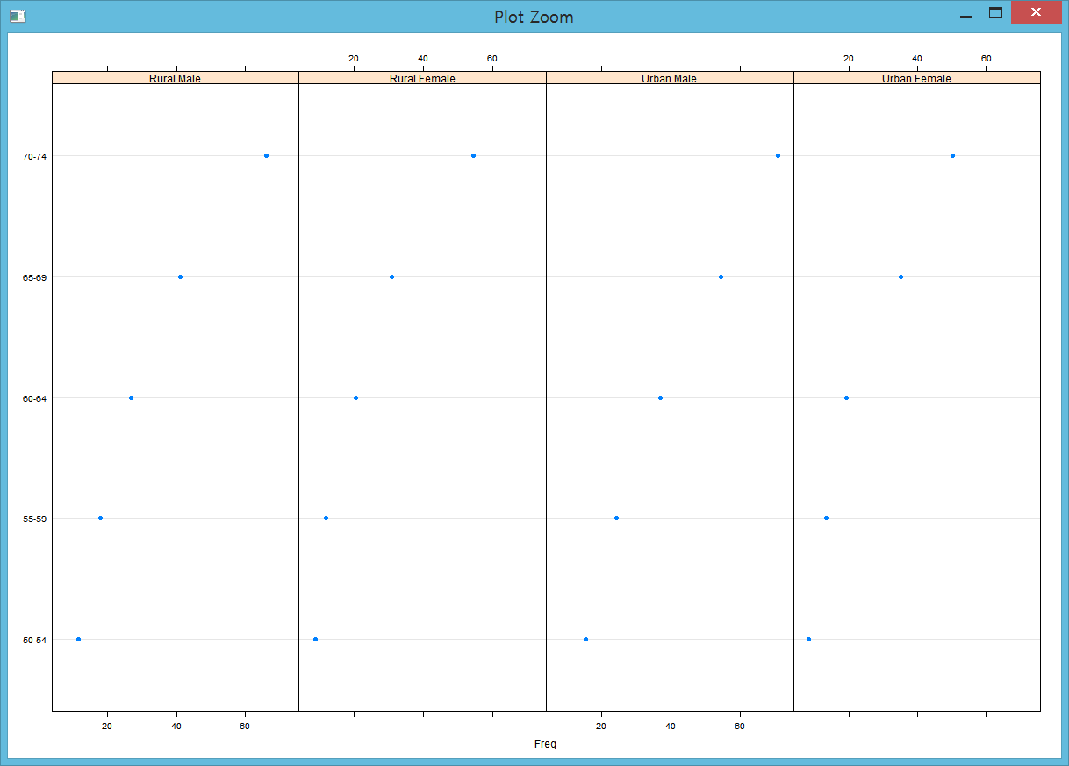
1) lattice 패키지
dotplot(y~x | 조건 , dataframe, layout)
dotplot(Var1 ~ Freq | Var2 , dft)
dotplot(Var1 ~ Freq | Var2 , dft, layout=c(4,1)) # 1행 4열

Slide 87
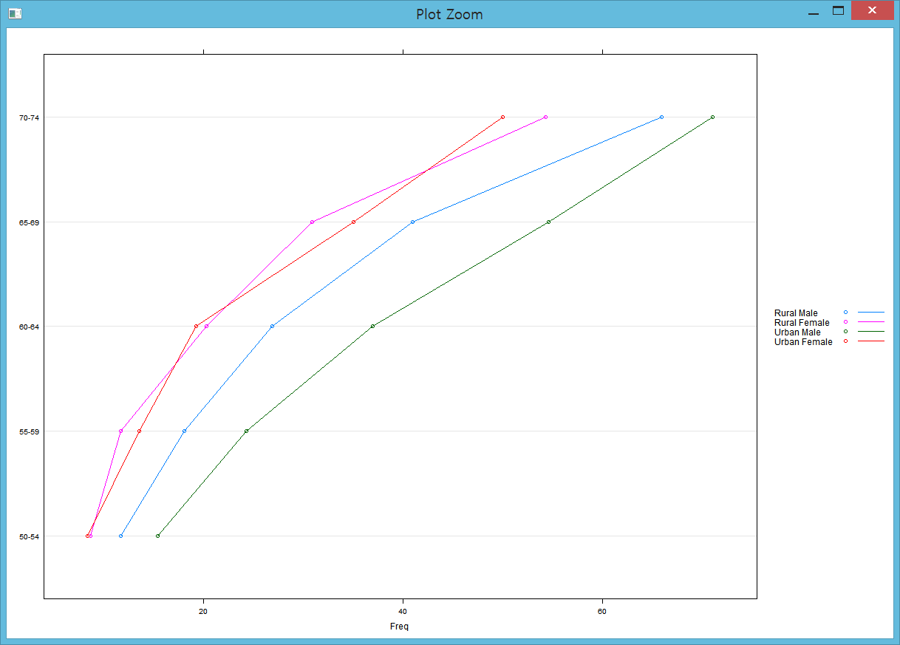
1) lattice 패키지
# Var2변수를 그룹화하여 점을 연결하여 플로팅
dotplot(Var1 ~ Freq, data=dft, groups=Var2, type="o",
auto.key=list(space="right", points=T, lines=T))
# 산점도 타입 : type="o" : 원형에 실선 통과
# 범례 : auto.key=list(배치위치, 점 추가, 선 추가)

Slide 88
1) lattice 패키지
xyplot(y축~x축, dataframe or list)
Data set 가져오기
library(datasets)
str(airquality) # datasets의 airqulity 테이터 활용
###### airquality 데이터셋 설명 #############
# datasets 패키지에서 제공
# 대기오염에 관한 데이터셋
# 'data.frame': 153 obs. of 6 variables:
######################################
airquality # Ozone Solar.R Wind Temp Month(5~9) Day

Slide 89
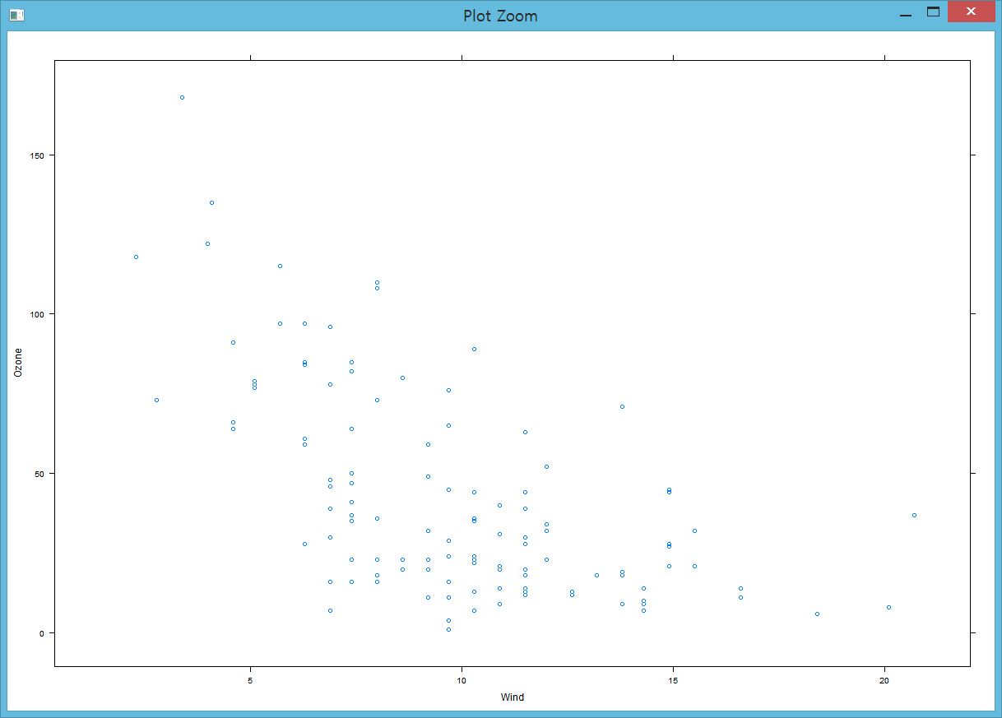
1) lattice 패키지
xyplot(y축~x축, dataframe or list)
xyplot(Ozone ~ Wind, data=airquality) # airquality의 Ozone(y),Wind(x)

Slide 90
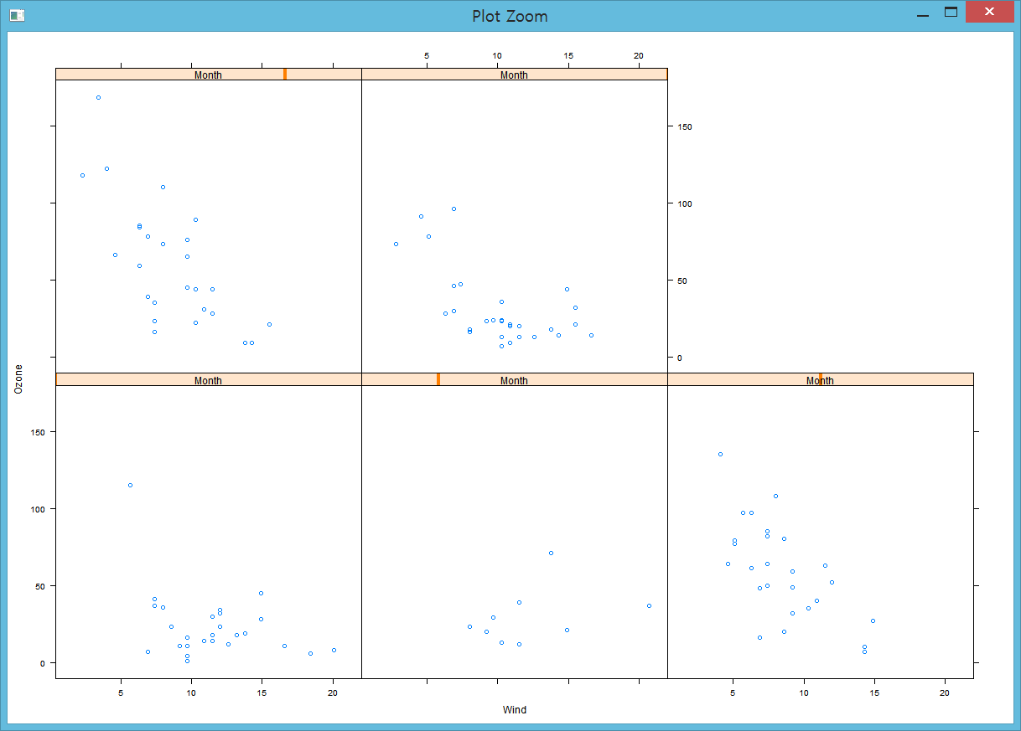
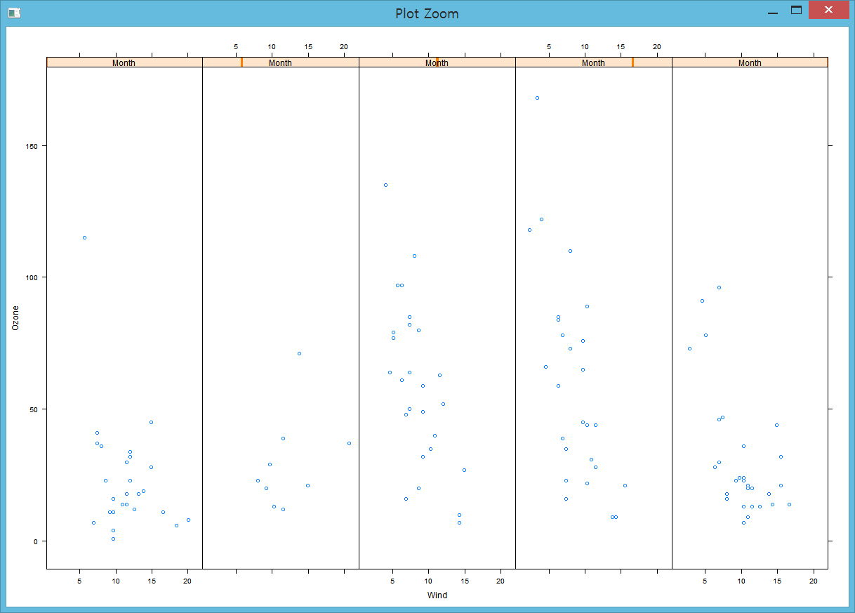
1) lattice 패키지
# airquality 데이터셋의 Month(5~9)변수 기준(월별) 플로팅
xyplot(Ozone ~ Wind | Month, data=airquality) # 2행3컬럼
# default -> layout=c(3,2)
xyplot(Ozone ~ Wind | Month, data=airquality, layout=c(5,1))
# 5컬럼으로 플로팅 - 컬럼 제목 : Month

Slide 91
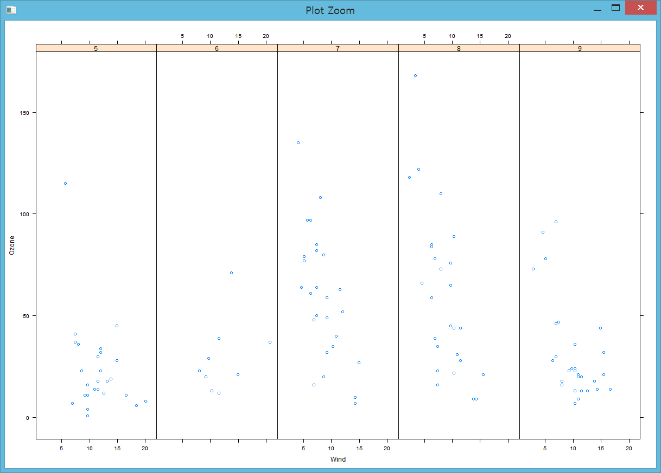
1) lattice 패키지
# Month를 int 타입에서 factor 데이터 타입으로 변경
convert <- transform(airquality, Month=factor(Month))
str(convert) # Month 변수의 Factor값 확인
# $ Month : Factor w/ 5 levels "5","6","7","8“
# Month의 factor 타입을 data에 적용
xyplot(Ozone ~ Wind | Month, data=convert, layout=c(5,1))
# 컬럼 제목 : Month 값으로 출력

Slide 92
1) lattice 패키지
Data set 가져오기
head(quakes)
str(quakes) # 'data.frame': 1000 obs. of 5 variables:
# lat, long, depth, mag, stations
############## quakes 데이터셋 설명 #########################
# R에서 제공하는 기존 데이터셋
# 1964년 이후 피지(태평양) 근처에 발생한 지진 사건
# 주요 변수 : lat:위도,long:경도,depth:깊이(km), mag:리히터규모,stations
########################################################

Slide 93
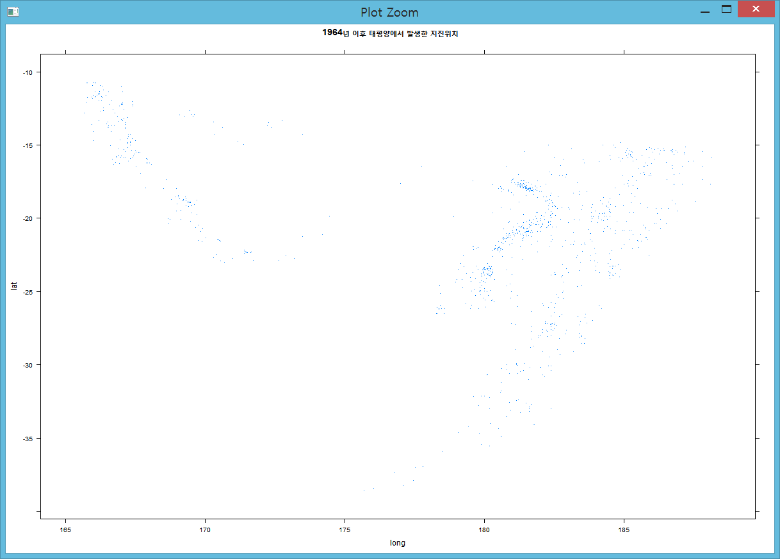
1) lattice 패키지
xyplot(lat~long, data=quakes, pch=".") # 지진발생 위치(위도와 경로)
# 그래프를 변수에 저장
tplot<-xyplot(lat~long, data=quakes, pch=".")
# 그래프에 제목 추가
tplot2<-update(tplot, main="1964년 이후 태평양에서 발생한 지진위치")
print(tplot2)

Slide 94
1) lattice 패키지
xyplot(lat~long, data=quakes, pch=".") # 지진발생 위치(위도와 경로)
# 그래프를 변수에 저장
tplot<-xyplot(lat~long, data=quakes, pch=".")
# 그래프에 제목 추가
tplot2<-update(tplot, main="1964년 이후 태평양에서 발생한 지진위치")
print(tplot2)

Slide 95
1) lattice 패키지
equal.count(변수, number=n, overlap=n)
# 변수값을 대상으로 지정한 영역 만큼 수량 카운터
numgroup<- equal.count(1:100, number=3, overlap=0)
# 1~100 데이터를 대상으로 겹치지 않게 3개 영역으로 구분 영역별 count 구하기
numgroup
#Intervals:
# min max count
#1 0.5 33.5 33
#2 33.5 67.5 34
#3 67.5 100.5 33

Slide 96
1) lattice 패키지
# 지진의 깊이를 3영역으로 구분하여 카운팅
depthgroup<-equal.count(quakes$depth, number=3, overlap=0)
depthgroup
#Intervals:
# min max count
#1 39.5 139.5 335
#2 138.5 498.5 338
#3 497.5 680.5 334

Slide 97
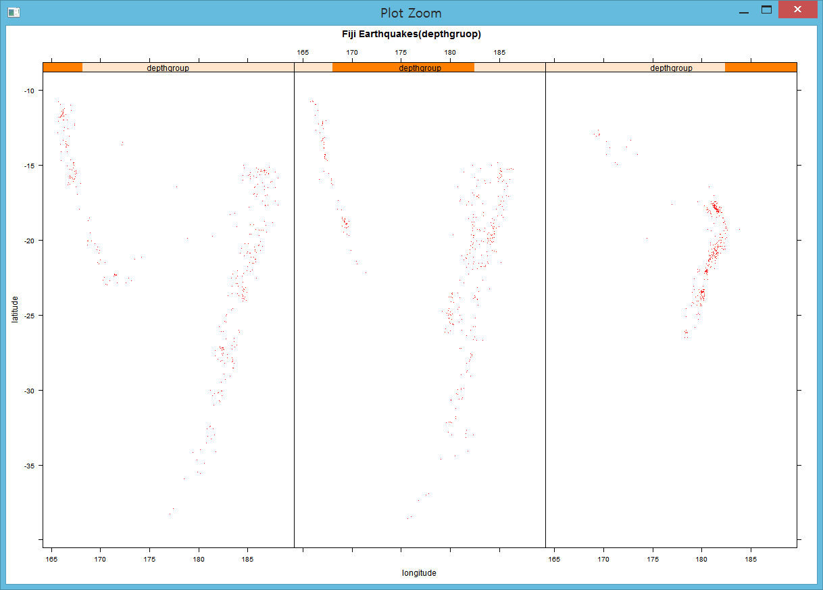
1) lattice 패키지
# depthgroup변수 기준으로 플로팅
xyplot(lat ~ long | depthgroup, data=quakes,
main="Fiji Earthquakes(depthgruop)",
ylab="latitude", xlab="longitude", pch=".",col='red' )

Slide 98
1) lattice 패키지
# depthgroup기준 - 3행 2열
xyplot(lat ~ long | magnitude*depthgroup, data=quakes,
main="Fiji Earthquakes",
ylab="latitude", xlab="longitude",
pch="@",col=c("red","blue"),
scales=list(x=list(alternating=c(1,1,1))),
between=list(y=1),
par.strip.text=list(cex=0.7),
par.settings=list(axis.text=list(cex=0.7)))
# 추가 옵션
# scales=list(x=list(alternating=c(1,1,1))) : x축 이름 아래쪽 일괄 배치
# between=list(y=1) : y축 사이 여백
# par.strip.text=list(cex=1.2) : 그룹 변수명 텍스트 크기
# par.settings=list(axis.text=list(cex=1.2)) : 축이름 텍스트 크기

Slide 99
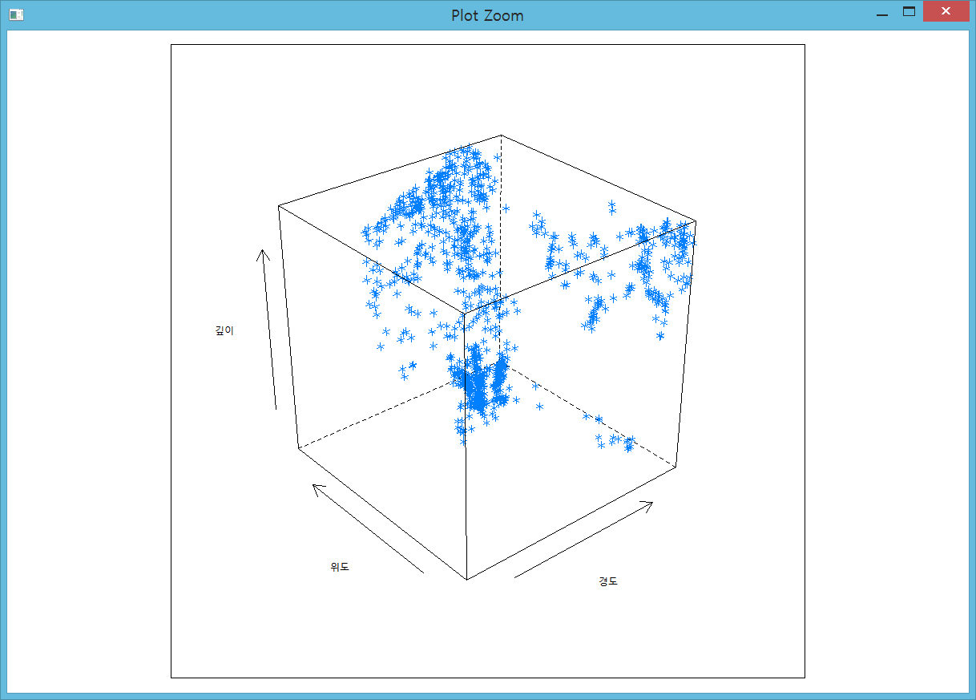
1) lattice 패키지
cloud() -> 3차원(z ~ y * x) 산점도 그래프 플로팅
cloud(depth ~ lat * long , data=quakes,
zlim=rev(range(quakes$depth)),
xlab="경도", ylab="위도", zlab="깊이“)
# depth ~ lat * long : depth(z축), lat(y축) * long(x축)
# zlim=rev(range(quakes$depth)) : z축값 범위 지정
# panel.aspect=0.75 : 테두리 사이즈
# screen=list(z=105,x=-70) : z,x축 회전
# xlab="Longitude“ : x축 이름
# ylab="Latitude“ : y축 이름
# zlab="Depth" : z축 이름

Slide 100
2) ggplot2 패키지
ggplot2 그래픽 패키지 특징
기하학적 객체들(점,선,막대 등)에 미적 특성(색상, 모양,크기)를
맵핑하여 플로팅한다.
그래픽 생성 기능과 통계변환을 포함할 수 있다.
ggplot2의 기본 함수 qplot()-aesthetics(크기,모양,색상)과
geoms(점,선 등)으로 구성

Slide 101
2) ggplot2 패키지
ggplot2 package 및 데이터 셋 설치
# ggplot2 패키지는 데이터프레임 데이터를 이용(변환 요구)
install.packages("ggplot2")
library(ggplot2)
str(mpg)
head(mpg)
# manufacturer model displ year cyl trans drv cty hwy fl class
################ mpg 데이터셋 #################
# ggplot2에서 제공하는 데이터셋
# 'data.frame': 234 obs. of 11 variables:
# 주요 변수 : displ:엔진크기, cyl : 실린더수,
# drv(구동방식) ->사륜구동(4), 전륜구동(f), 후륜구동(r)
#############################################

Slide 102
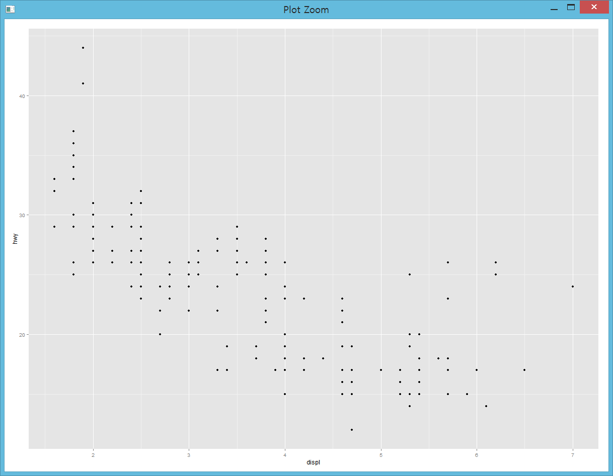
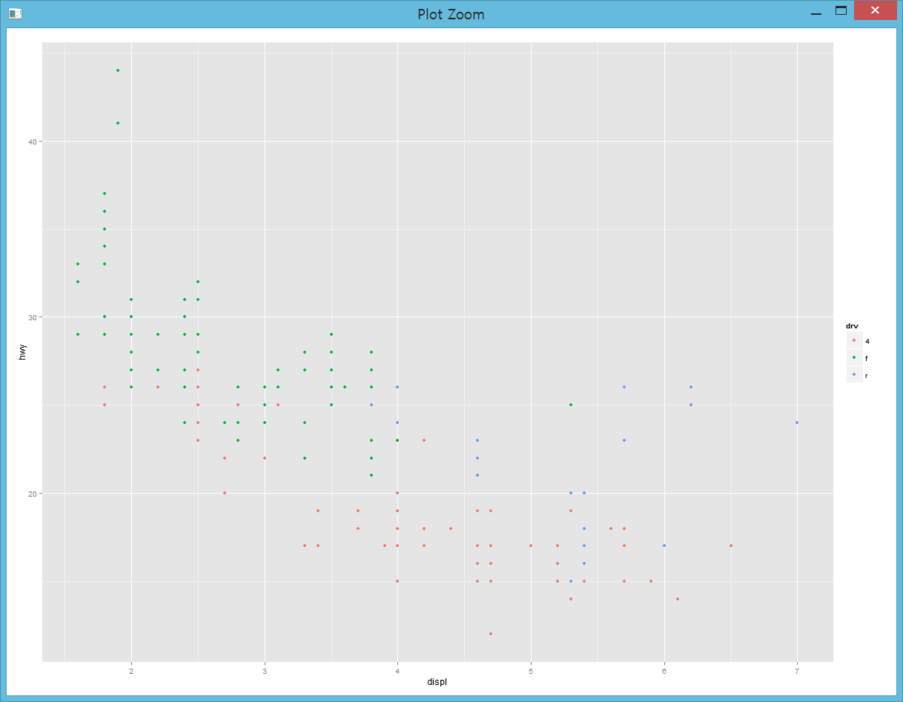
2) ggplot2 패키지
gplot(x, y, data)함수 이용 플로팅
qplot(displ, hwy, data=mpg) # mpg 데이터셋의 displ과 hwy변수 이용
# displ(x):엔진크기, hwy(y):고속도로 주행
qplot(displ, hwy, data=mpg, color=drv) # drv변수값으로 색상적용
# drv -> 사륜구동(4) : red, 전륜구동(f):green, 후륜구동(r):blue,

Slide 103
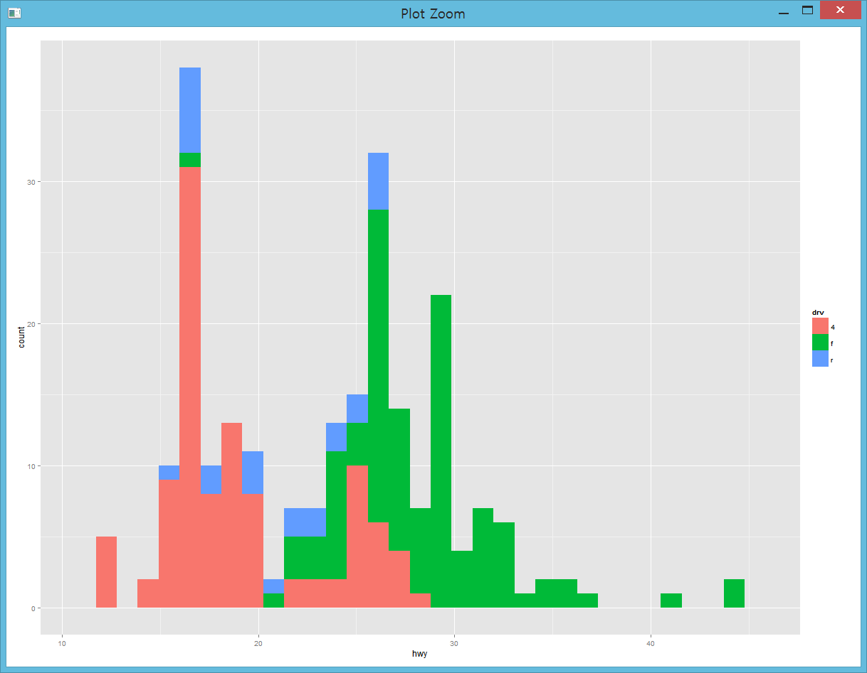
2) ggplot2 패키지
1개 변수 대상 히스토그램 플로팅
qplot(hwy, data=mpg, fill=drv) # hwy변수 대상 drv 색상 적용
# 각 그룹별 히스토그램 분포를 플로팅 한다.(fill : 색채우기)
# drv 기준으로 hwy의 빈도수를 플로팅
# 예) drv가 f이고, hwy가 29인 경우가 22회가 발생함
# 설명) 고속도로 주행 속도가 29이고, 전류구동인 경우 22회 발생
22회

Slide 104
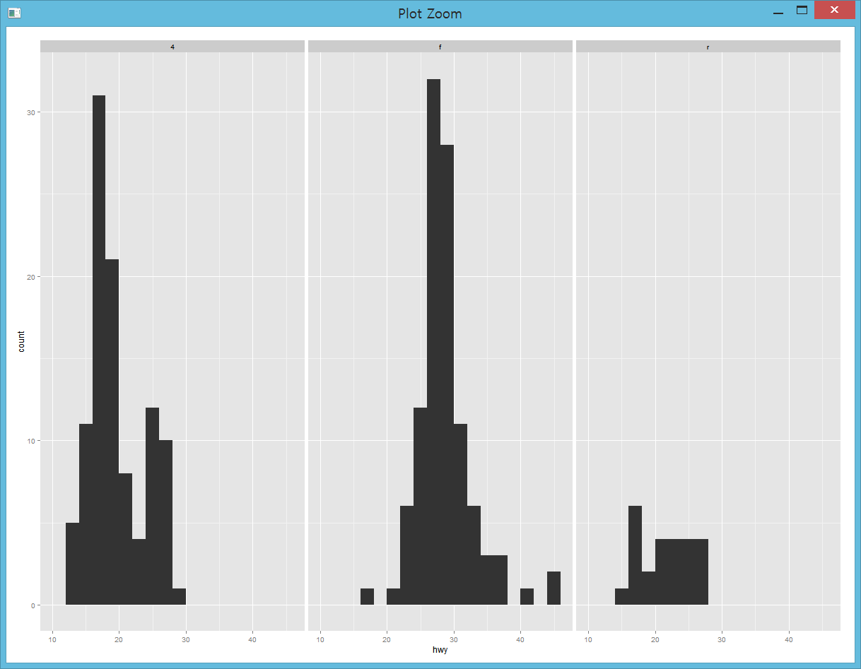
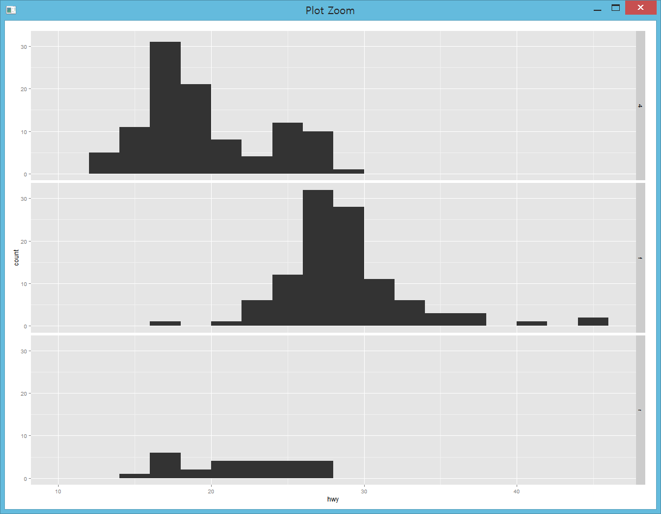
2) ggplot2 패키지
1개 변수 대상 히스토그램 플로팅- binwidth=막대굵기
qplot(hwy, data=mpg, facets=.~ drv, binwidth=2) # 열 단위
qplot(hwy, data=mpg, facets=drv~., binwidth=2) # 행 단위

Slide 105

2) ggplot2 패키지
2개 변수 간의 관계분석
# 엔진크기와 고속도로 주행속도와의 관계를 구동방식으로 구분
qplot(displ, hwy, data=mpg, facets=.~ drv)
# facets : dataset에서 특정 부분집합만 취합해서 플로팅
# Factor변수에 의해서 그려진다. - drv값을 요인변수로 사용
고속

Slide 106

2) ggplot2 패키지
geom=“bar”
head(diamonds) # ggplot2에서 제공하는 데이터 셋
qplot(clarity, data=diamonds, fill=cut, geom="bar")

Slide 107



2) ggplot2 패키지
다양한 bar 차트 유형
qplot(clarity, data=diamonds, geom="bar", fill=cut, position="stack")
qplot(clarity, data=diamonds, geom="bar", fill=cut, position="dodge")
qplot(clarity, data=diamonds, geom="bar", fill=cut, position="fill“)

Slide 108


2) ggplot2 패키지
색상과 크기 적용
head(mtcars) # ggplot2에서 제공하는 데이터 셋
# qsec 변수 값로 point 크기 지정
qplot(wt, mpg, data=mtcars, color=factor(carb)) # 색상 적용
qplot(wt, mpg, data=mtcars, size=qsec, color=factor(carb)) # 크기 적용

Slide 109



2) ggplot2 패키지
geom=“point”
qplot(wt, mpg, data=mtcars, size=qsec, geom="point")
# cyl 변수의 요인으로 point 크기 지정
qplot(wt, mpg, data=mtcars, size=factor(cyl), geom="point")
# qsec 변수 값로 point 크기 지정, cyl 변수의 요인으로 point 모양 적용
qplot(wt, mpg, data=mtcars, size=qsec, shape=factor(cyl), geom="point")

Slide 110


2) ggplot2 패키지
geom=c("point", "smooth")
qplot(wt, mpg, data=mtcars, geom=c("point", "smooth"))
qplot(wt, mpg, data=mtcars, color=factor(cyl),
geom=c("point", "smooth")) # cyl변수 요인으로 색상 적용

Slide 111


2) ggplot2 패키지
geom="freqpoly"
qplot(clarity, data=diamonds, geom="freqpoly", group=cut, colour=cut, position="identity")
qplot(clarity, data=diamonds, geom="freqpoly", group=cut, colour=cut, position="stack")

Slide 112

2) ggplot2 패키지
geom_line()
qplot(mpg, wt, data=mtcars, color=factor(cyl), geom="point") + geom_line()
qplot(mpg, wt, data=mtcars, color=factor(cyl), geom=c("point","line"))

Slide 113

2) ggplot2 패키지
aes(x, y, color)
p<-ggplot(diamonds, aes(carat, price, color=cut))
p<-p+layer(geom="point") # point 추가
plot(p)

Slide 114

2) ggplot2 패키지
그래프 저장
ggsave(file="C:/Rwork/output/test.pdf") # 가장 최근 그래프 저장
ggsave(file="C:/Rwork/output/test.jpg", dpi=72)
# 변수에 저장된 그래프 저장
ggsave(file="C:/Rwork/output/test.png", plot=p, width=10, height=5)

Slide 115
3) 공간시각화
공간시각화 특징
공간 시각화는 지도를 기반으로 하기 때문에
위치, 영역, 시간과 공간에 따른 차이 및 변화에 대한 것을 다룸
위치 : 위도 및 경도, 지도에 버블로 표현
영역 : 데이터에 따른 색상으로 표현
시.공간 : 레이어 형태로 추가하여 시각화

Slide 116
3) 공간시각화
ggmap package 설치
# 지도 관련 패키지 설치
install.packages("ggmap") # ‘ggmap’와 ‘ggplot2’ 관련 패키지
library(ggmap)
Warning messages:
1: 패키지 ‘ggmap’는 R 버전 3.1.3에서 작성되었습니다
2: 패키지 ‘ggplot2’는 R 버전 3.1.3에서 작성되었습니다

Slide 117

3) 공간시각화
google 지도 불러오기
map <- get_googlemap("Jeonju", zoom=14, maptype='satellite', scale=2) # scale=2 : 선명도 좋아짐
ggmap(map, size=c(600,600), extent='device‘) #장치 허용크기로 표시

Slide 118

3) 공간시각화
get_map()과 ggmap() 함수 사용
# 실습 데이터 가져오기
loc <- read.csv("C:/Rwork/Part-III/seouloffice.csv",header=T)
loc # 구청명 LON(위도) LAT(경도)
# get_map("중심지역", 확대비율, 지도유형) : ggmap 패키지 제공 함수
kor <- get_map("seoul", zoom=11, maptype = "roadmap") # 지도정보
# maptype : roadmap, satellite, terrain, hybrid
# 지도 정보로 지도 플로팅
ggmap(kor)

Slide 119



3) 공간시각화
레이어 기법으로 공간 시각화 결과화면
레이어1 : 지도
레이어2 : 포인트 추가
레이어3 : 지역명 추가

Slide 120

3) 공간시각화
레이어 기법으로 공간 시각화
# 레이어1 : 지도 -> 레이어2 : 지도위에 포인트
ggmap(kor)+geom_point(data=loc, aes(x=LON, y=LAT),size=3)
# ggmap(kor) : 지도정보로 지도 플로팅, + geom_point() : 포인트(◈) 추가
# + : 지도 위에 레이어 형태로 포인트 추가

Slide 121

3) 공간시각화
kor.map <- ggmap(kor)+geom_point(data=loc, aes(x=LON, y=LAT),size=3)
# geom_point() : ggplot2에서 제공하는 함수
# 레이어 3: 지도 위에 포인트 위에 텍스트(구청명) 표시
kor.map+geom_text(data=loc, aes(x=LON, y=LAT+0.01,label=구청명),size=3)
# LAT+0.01 : 텍스트 위치(포인트의 0.01 위쪽)

Slide 122

3) 공간시각화
지도 이미지 파일로 저장
# ggsave() : 현재 plots창의 지도를 이미지 파일로 저장 함수
ggsave("C:/Rwork/output/office.png",dpi=500)

Slide 123

3) 공간시각화
공간시각화 실습
######### 공간시각화 실습 데이터 가져오기 ###########
pop <- read.csv("C:/Rwork/Part-III/population2014.csv",header=T)
pop
lon <- pop$LON
lat <- pop$LAT
data <- pop$총인구수
# 위도,경도,총인구수 이용 데이터프레임 생성
df <- data.frame(lon,lat,data)
df
# 지도정보 생성
map <- get_map("Jeonju", zoom=7 , maptype='roadmap')
# 레이어1: 지도 플로팅
map1 <- ggmap(map)
map1

Slide 124


3) 공간시각화
공간시각화 실습
# 레이어2 : 포인트 추가
map1 + geom_point(aes(x=lon,y=lat,colour=data,size=data),data=df)
# 크기, 넓이, 폭, 밀도 적용 파일 저장
ggsave(“c:/Rwork/output/pop.png",scale=1,width=7,height=4,dpi=1000)

Slide 125



3) 공간시각화
다양한 지도 유형
maptype='terrain'
maptype='satellite'
maptype='hybrid'

Slide 126

3) 공간시각화
stat_bin2d() 함수
# stat_bin2d() : 버블모양 적용함수, 인구수(data) 기준 색 적용
map5 <- get_map("Jeonju",zoom=7 , maptype='hybrid')
map5 <- ggmap(map5)
map5 + stat_bin2d(aes(x=lon,
y=lat,colour=data,
fill=factor(data),
size=data),
data=df)

Slide 127

3) 공간시각화
<실습문제> 각 지역별 남자 인구수를 'roadmap' 타입으로 시각화 하시오.
조건1) 지도 중심 지역 Jeonju, zoom=7
조건2) 인구수를 버블모양으로 색상 적용

Slide 128
9. 정형과 비정형 데이터 처리
Chap09_Formal_InFormal 수업내용
정형 데이터 처리 - Oracle DB 데이터 처리
DB(RDB) 연결 - ODBC, JDBC, DBI
Oracle/MySql 실습
비정형 데이터 처리 - SNS 데이터 분석(텍스트 마이닝)
1단계 : 토픽분석(단어의 빈도수)
2단계 : 연관어 분석(관련 단어 분석)
3단계 : 감성 분석(단어의 긍정/부정 분석)

Slide 129
9. 정형과 비정형 데이터 처리
정형과 비정형 데이터 처리 과정
비정형
R 통계
패키지
추론
통계, 패턴,규칙
전처리
반정형
정형

Slide 130
9. 정형과 비정형 데이터 처리
관계형데이터베이스의 테이블 구조
재고관리(테이블)
속성(컬럼,필드,도메인)
제품번호
제품명
수량
단가
k0001
냉장고
20
800000
k0002
세탁기
40
750000
레코드
k0003
HDTV
35
1500000
기본키
속성 값

Slide 131
9. 정형과 비정형 데이터 처리
정형 데이터(RDB-Oracle)
패키지 설치
# RJDBC 패키지를 사용하기 위해서는 우선 java를 설치해야 한다.
install.packages("rJava")
#install.packages("DBI")
install.packages("RJDBC")
# 패키지 로딩
library(DBI)
Sys.setenv(JAVA_HOME='C:\\Program Files\\Java\\jre1.8.0_31')
library(rJava)
library(RJDBC) # rJava에 의존적이다.(rJava 먼저 로딩)

Slide 132
9. 정형과 비정형 데이터 처리
Oracle 설치(DB:orcl, id: scott, password: tiger)
table 생성/레코드 추가 정형 데이터(RDB-Oracle)
create table test(
id varchar(20) primary key,
pass varchar(20) not null,
name varchar(20) not null,
age number(2)
);
insert into test values('hong','1234','홍길동',35);
insert into test values('lee','1234','이순신',45);
test
id
pass
name
age
DB( ORCL)

Slide 133
9. 정형과 비정형 데이터 처리
Oracle 연동
# driver
drv<-JDBC("oracle.jdbc.driver.OracleDriver",
"C:/app/jinsung/product/11.2.0/dbhome_1/jdbc/lib/ojdbc6.jar")
# db연동(driver, url,uid,upwd)
conn<-dbConnect(drv,
jdbc:oracle:thin:@//127.0.0.1:1521/orcl","scott","tiger")
query = "SELECT * FROM test"
dbGetQuery(conn, query)
# ID PASS NAME AGE
#1 hong 1234 홍길동 35
#2 lee 1234 이순신 45

Slide 134
9. 정형과 비정형 데이터 처리
# id 내림차순 정렬
query = "SELECT * FROM test order by id desc"
dbGetQuery(conn, query)
# ID PWD NAME
#1 yoogs 3333 유관순
#2 test 1111 test
#3 leess 2222 이순신
#4 kimys 4444 김유신
#5 honggd 1111 홍길동

Slide 135
9. 정형과 비정형 데이터 처리
##################### MySql ###################
library(DBI)
library(rJava)
library(RJDBC)
drv <- JDBC("com.mysql.jdbc.Driver", "/usr/share/java/mysql-connector-java.jar", identifier.quote="`")
conn <- dbConnect(drv, "jdbc:mysql://<db_ip>:<db_port>/<dbname>", "<id>", "<passwd>")
df.table <- dbGetQuery(conn, "select * from DBTABLE")
df.table
#############################################

Slide 136


9. 정형과 비정형 데이터 처리
비정형 데이터 – 텍스트 마이닝 분석

Slide 137
9. 정형과 비정형 데이터 처리
SNS 데이터 분석(텍스트 마이닝) 특징
Social 데이터, 디지털데이터를 대상으로 미리 만들어 놓은 사전을
비교하여 단어의 빈도를 분석한다.
한계점 : 사전 작성이 어려움
KoNLP : 한글 자연어 처리 사전, 세종사전(카이스트 개발) 적용
상용프로그램 사용 권장
tm : 영문 텍스트 마이닝 패키지
데이터 Crawling 시스템 or 전문 사이트 의뢰 -> 데이터 수집

Slide 138
9. 정형과 비정형 데이터 처리
SNS / 문헌 데이터 분석 절차
단계1 : 토픽분석(단어의 빈도수)
- 형태소 분석으로 사전에 단어 추가
- 사전과 텍스트 데이터 비교 → 단어 빈도 분석
- 시각화 : Wordcloud
단계2 : 연관어 분석(관련 단어 분석)
- 특정 단어의 연관단어 빈도 분석
- 시각화 : 단어를 기준으로 망 형태로 시각화
단계3 : 감성 분석(단어의 긍정/부정 분석)
- 시각화 : 긍정(파랑), 부정(빨강)
-> 불만고객 시각화
형태소 분석 : 문장을 분해 가능한 최소한의 단위로 분리하는 작업

Slide 139
9. 정형과 비정형 데이터 처리
############################################
# 단계1 - 토픽분석(텍스트 마이닝) #
# √ 시각화 : 단어 빈도수에 따른 WordCloud #
############################################

Slide 140


9. 정형과 비정형 데이터 처리
단계1 : 토픽분석(결과물)
단어구름(Wordcloud)
Pie 차트 시각화

Slide 141
9. 정형과 비정형 데이터 처리
토픽분석을 위한 패키지 설치
1. java install : http://www.oracle.com/index.html(Oracle 사이트)
-> java 프로그램 설치(64비트 환경 - R(64bit) - java(64bit))
2. rJava 설치 : R에서 java 사용을 위한 패키지
install.packages("rJava")
Sys.setenv(JAVA_HOME='C:\\Program Files\\Java\\jre1.8.0_31')
library(rJava) # 로딩
3. install.packages
install.packages(c("KoNLP", "tm", "wordcloud"))
# KoNLP - 한글처리 패키지, (자바기반-> rJava 패키지 설치되어야 함)
# tm - 텍스트 마이닝 패키지
# wordcloud - 단어구름 패키지(결과 출력)

Slide 142
9. 정형과 비정형 데이터 처리
4. 패키지 설치 확인
library(KoNLP)
library(tm)
library(wordcloud)
# KoNLP에서 제공하는 명사 추출 함수
extractNoun("안녕하세요. 홍길동 입니다.") # 명사만 추출하는 함수
# [1] "안녕" "홍길동"

Slide 143
9. 정형과 비정형 데이터 처리
데이터셋(abstract.txt) 가져오기
data = read.csv("C:/Rwork/Part-II/abstract.txt",
header=TRUE, stringsAsFactors=FALSE)
# stringsAsFactors=FALSE : string을 범주로 사용하지 않음
data
str(data) # data.frame : 300 obs. of 4 variables: - 행/열 데이터 (관찰치 300개, 변수 4개)
# 데이터 셋(abstract.txt) 설명
- 경영학관련 저널에서 초록만 300개 추출-저널,년도,초록
- 트위터보다 검증된 텍스트 내용

Slide 144
9. 정형과 비정형 데이터 처리
데이터 셋 대상 자료집(documents)생성
# Corpus( ) : 벡터 대상 자료집(documents)생성 함수, tm 패키지 제공
result.text <- Corpus(VectorSource(data[1:100,4]))
# 4번째 컬럼(abstract)만 100개 추출하여 corpus(자료집) 생성
result.text
# <<VCorpus (documents: 100, metadata (corpus/indexed): 0/0)>>
분석 대상 자료집을 대상으로 NA를 공백으로 처리
result.text[is.na(result.text)] <- ""
result.text # documents: 100

Slide 145
9. 정형과 비정형 데이터 처리
세종 사전에 단어 추가
# 세종 사전 불러오기
useSejongDic() # 87007 word 제공
#Backup was just finished!
#87007 words were added to dic_user.txt
# # 세종 사전에 없는 단어 추가
mergeUserDic(data.frame(c("비정규직","빅데이터", "한미fta"), c("ncn"))) # ncn –명사지시코드
# 3 words were added to dic_user.txt.

Slide 146
9. 정형과 비정형 데이터 처리
단어추출 사용자 함수 정의 및 단어추출
# (1) 함수 실행 순선 : 단어추출 -> 문자변환 -> 공백으로 합침
exNouns<- function(x) { paste(extractNoun(as.character(x)), collapse=" ")}
# (2) exNouns 함수 이용 단어 추출
# 형식) sapply(적용 데이터, 적용함수) -> 요약 100개를 대상으로 단어 추출
result_nouns <- sapply(result.text, exNouns) # 벡터 타입으로 단어 추출
#Warning messages:
# (3) 단어 추출 결과
result_nouns[1] # 1번째 백터 요소 보기
# [1] "타인 도움 사람 호 도움 감사 빚 감정 이 보답 ....

Slide 147
9. 정형과 비정형 데이터 처리
데이터 전처리(부호, 수치, 불용어 제거)
# 추출된 단어로 자료집 다시 생성
myCorpus <- Corpus(VectorSource(result_nouns))
myCorpus # <<VCorpus (documents: 100, metadata (corpus/indexed): 0/0)>>
myCorpus <- tm_map(myCorpus, removePunctuation) # 문장부호 제거
myCorpus <- tm_map(myCorpus, removeNumbers) # 수치 제거
myCorpus <- tm_map(myCorpus, tolower) # 소문자 변경
myCorpus <-tm_map(myCorpus, removeWords, stopwords('english'))
# 불용어제거 : for, very, and, of, are 등
inspect(myCorpus[1:5]) # 데이터 전처리 결과 확인

Slide 148
9. 정형과 비정형 데이터 처리
단어 선별(단어 길이 2개 이상)
# PlainTextDocument 함수를 이용하여 myCorpus를 일반문서로 변경
myCorpus<-tm_map(myCorpus, PlainTextDocument)
myCorpus
# TermDocumentMatrix() : 일반텍스트문서를 대상으로 단어 선별
# 단어길이 2개 이상인 단어만 선별 -> matrix 변경
myTdm <- TermDocumentMatrix(myCorpus, control=list(wordLengths=c(2,Inf)))
myTdm # (terms: 4791, documents: 100)>> 단어 : 4791, 문서: 100
# matrix -> data.frame 변경
mat <- as.data.frame(as.matrix(myTdm))
mat
dim(mat) # [1] 4791 100

Slide 149
9. 정형과 비정형 데이터 처리
단어 빈도수 구하기
# 단어 빈도수 구하기 및 내림차순 정렬
wordv <- sort(rowSums(mat), decreasing=TRUE) # 빈도수로 내림차순 정렬
wordv[1:5] # 상위 5개 단어 빈도수 보기
#연구 제품 결과 영향 기업
# 303 230 172 152 139
wordcloud 생성(디자인 전)
myName <- names(wordv) # 단어 이름 생성 -> 빈도수의 이름
wordcloud(myName, wordv) # 단어구름 적
myName
x11( ) # 별도의 창을 띄우는 함수

Slide 150

9. 정형과 비정형 데이터 처리
Wordcloud 생성(디자인 전)

Slide 151
9. 정형과 비정형 데이터 처리
단어구름에 디자인 적용(빈도수, 색상, 랜덤, 회전 등)
# 단어이름과 빈도수로 data.frame 생성
d <- data.frame(word=myName, freq=wordv)
str(d) # word, freq 변수
# 색상 지정
pal <- brewer.pal(12,"Paired") # Set1~Set3
# 폰트 설정세팅 : "맑은 고딕", "서울남산체 B"
windowsFonts(malgun=windowsFont("맑은 고딕")) #windows
# 색상, 빈도수, 글꼴, 회전 등 적용
wordcloud(d$word, d$freq, scale=c(5,1), min.freq=3, random.order=F, rot.per=.1, colors=pal, family="malgun")
#wordcloud(단어, 빈도수, 5:1비율 크기,최소빈도수,랜덤순서,회전비율, 색상(파렛트),컬러,글꼴 )

Slide 152
9. 정형과 비정형 데이터 처리
Wordcloud 생성(디자인 후)

Slide 153




9. 정형과 비정형 데이터 처리
brewer.pal() 색상 지정
pal <- brewer.pal(12,"Paired")
pal <- brewer.pal(12,"Set1")
pal <- brewer.pal(12,"Set2")
pal <- brewer.pal(12,"Set3")

Slide 154

9. 정형과 비정형 데이터 처리
차트 시각화
word <- head(sort(wordv, decreasing=T), 20) # 상위 20개 토픽추출
pie(word, col=rainbow(10), radius=1) # 파이 차트-무지개색, 원크기
pct <- round(word/sum(word)*100, 1) # 백분율
names(word)
# 키워드와 백분율 적용
lab <- paste(names(word), "\n", pct, "%“)

Slide 155
9. 정형과 비정형 데이터 처리
##############################################
# 단계2 – 연관어 분석(단어 연관성) #
# √ 시각화 : 연관어 네트워크 시각화와 근접중심성 #
##############################################

Slide 156


9. 정형과 비정형 데이터 처리
단계2 : 연관어 분석(결과물)
연관어 분석 시각화
연관어 중요도(중심성) 시각화

Slide 157
9. 정형과 비정형 데이터 처리
연관어 분석을 위한 패키지 설치
install.packages("rJava")
Sys.setenv(JAVA_HOME='C:\\Program Files\\Java\\jre1.8.0_31')
library(rJava) # 아래와 같은 Error 발생 시 Sys.setenv()함수로 java 경로 지정
install.packages(c("KoNLP", "arules", "igraph"))
library(KoNLP) # rJava 라이브러리가 필요함
library(arules) # 연관규칙 라이브러리
library(igraph)

Slide 158
9. 정형과 비정형 데이터 처리
데이터셋(abstract.txt) 가져오기
f <- file("C:/Rwork/Part-II/abstractClean.txt", encoding="UTF-8")
fl <- readLines(f)
# incomplete final line found on - Error 발생 시 UTF-8 인코딩 방식으로 재 저장
close(f)
head(fl, 10)
[1] "﻿타인의 도움을 받은 사람은 받은 호의나 도움에 대해 감사를 느끼기도 하지만 빚을 졌다는 감정과 이에 보답을 해야 한다는 의무감을 느낀다. “
[2] "그리고 감사는 받은 도움에 대한 고마움과 이에 대한 호의의 차원에서 친사회적 결과를, 신세는 받은 혜택을 되갚아야 된다는 의무감에 의해 친사회적 행동을 보이게 된다. “
:
생략

Slide 159
9. 정형과 비정형 데이터 처리
단어추출 및 단어트랜잭션생성
tran <- Map(extractNoun, fl) # 단어 추출 - KoNLP 제공 함수
tran <- unique(tran) # 중복제거
# Warning messages:
tran <- sapply(tran, unique) # 중복제거
# 데이터 전처리
tran <- sapply(tran, function(x) {Filter(function(y) + {nchar(y) <= 4 && nchar(y) > 1 && is.hangul(y)},x)} )
tran <- Filter(function(x){length(x) >= 2}, tran) # 2자 이상 단어 필터링
names(tran) <- paste("Tr", 1:length(tran), sep="") # 앞쪽에 Tr 문자열 붙임
names(tran)
wordtran <- as(tran, "transactions")
wordtran
wordtab <- crossTable(wordtran) # 교차표 작성
wordtab

Slide 160
9. 정형과 비정형 데이터 처리
단어간 연관규칙 산출
ares <- apriori(wordtran, parameter=list(supp=0.07, conf=0.05))
inspect(ares)
rules <- labels(ares, ruleSep=" ")
rules <- sapply(rules, strsplit, " ", USE.NAMES=F)
rulemat <- do.call("rbind", rules)
rulemat

Slide 161
9. 정형과 비정형 데이터 처리
연관규칙에 의한 연관어 결과
[,1] [,2]
[1,] "{}" "{사회}"
[2,] "{}" "{상호작용}"
[3,] "{}" "{감정}"
[4,] "{}" "{선택}"
[5,] "{}" "{하기}"
[6,] "{}" "{지각}"
[7,] "{}" "{고객}"
[8,] "{}" "{정보}"
[9,] "{}" "{확인}"
[10,] "{}" "{이용}"
[11,] "{}" "{만족}"
[12,] "{}" "{특성}"
[13,] "{}" "{시사점}"
[14,] "{}" "{기존}"
[15,] "{}" "{요인}"
[16,] "{}" "{다양}"
[17,] "{}" "{행동}"
[18,] "{}" "{들이}"
[19,] "{}" "{수준}"
[20,] "{}" "{구매}"
[21,] "{}" "{검증}"
[22,] "{}" "{관계}"
[23,] "{}" "{기업}"
[24,] "{}" "{효과}"
[25,] "{}" "{경우}"
[26,] "{}" "{제시}"
[27,] "{}" "{브랜드}"
[28,] "{}" "{분석}"
[29,] "{}" "{제품}"
[30,] "{}" "{결과}"
[31,] "{}" "{영향}"
[32,] "{}" "{소비자}"
[33,] "{}" "{연구}"
[34,] "{구매}" "{연구}"
[35,] "{연구}" "{구매}"
[36,] "{검증}" "{연구}"
[37,] "{연구}" "{검증}"
[38,] "{관계}" "{연구}"
[39,] "{연구}" "{관계}"
[40,] "{경우}" "{소비자}"
[41,] "{소비자}" "{경우}"
[42,] "{제시}" "{연구}"
[43,] "{연구}" "{제시}"
[44,] "{브랜드}" "{연구}"
[45,] "{연구}" "{브랜드}"
[46,] "{분석}" "{연구}"
[47,] "{연구}" "{분석}"
[48,] "{제품}" "{소비자}"
[49,] "{소비자}" "{제품}"
[50,] "{제품}" "{연구
[50,] "{제품}" "{연구}"
[51,] "{연구}" "{제품}"
[52,] "{결과}" "{영향}"
[53,] "{영향}" "{결과}"
[54,] "{결과}" "{소비자}"
[55,] "{소비자}" "{결과}"
[56,] "{결과}" "{연구}"
[57,] "{연구}" "{결과}"
[58,] "{영향}" "{소비자}"
[59,] "{소비자}" "{영향}"
[60,] "{영향}" "{연구}"
[61,] "{연구}" "{영향}"
[62,] "{소비자}" "{연구}"
[63,] "{연구}" "{소비자}"

Slide 162

9. 정형과 비정형 데이터 처리
연관어 시각화
# 연관어 시각화 - rulemat[c(34:63),] # 연관규칙 결과- {} 제거(1~33)
ruleg <- graph.edgelist(rulemat[c(34:63),], directed=F)
ruleg
plot.igraph(ruleg, vertex.label=V(ruleg)$name,vertex.label.cex=1.2,
vertex.size=30,layout=layout.fruchterman.reingold.grid)
# 정점(타원) 크기 속성 : vertex.label.cex
# 레이블 크기, vertext.size
[연구] 단어 중심 네트워크 형성

